Slide 1



Migración y Despliegue Automatizado de WordPress en Google Cloud
Proyecto Final DevOps - Pablo Gámez Salido.

Slide 2


Migración y Despliegue Automatizado de WordPress en Google Cloud
Tecnologías utilizadas: Docker, Kubernetes, Google Cloud Platform.
Situación personal: Trabajo realizado en un contexto de esfuerzo personal y profesional.

Slide 3
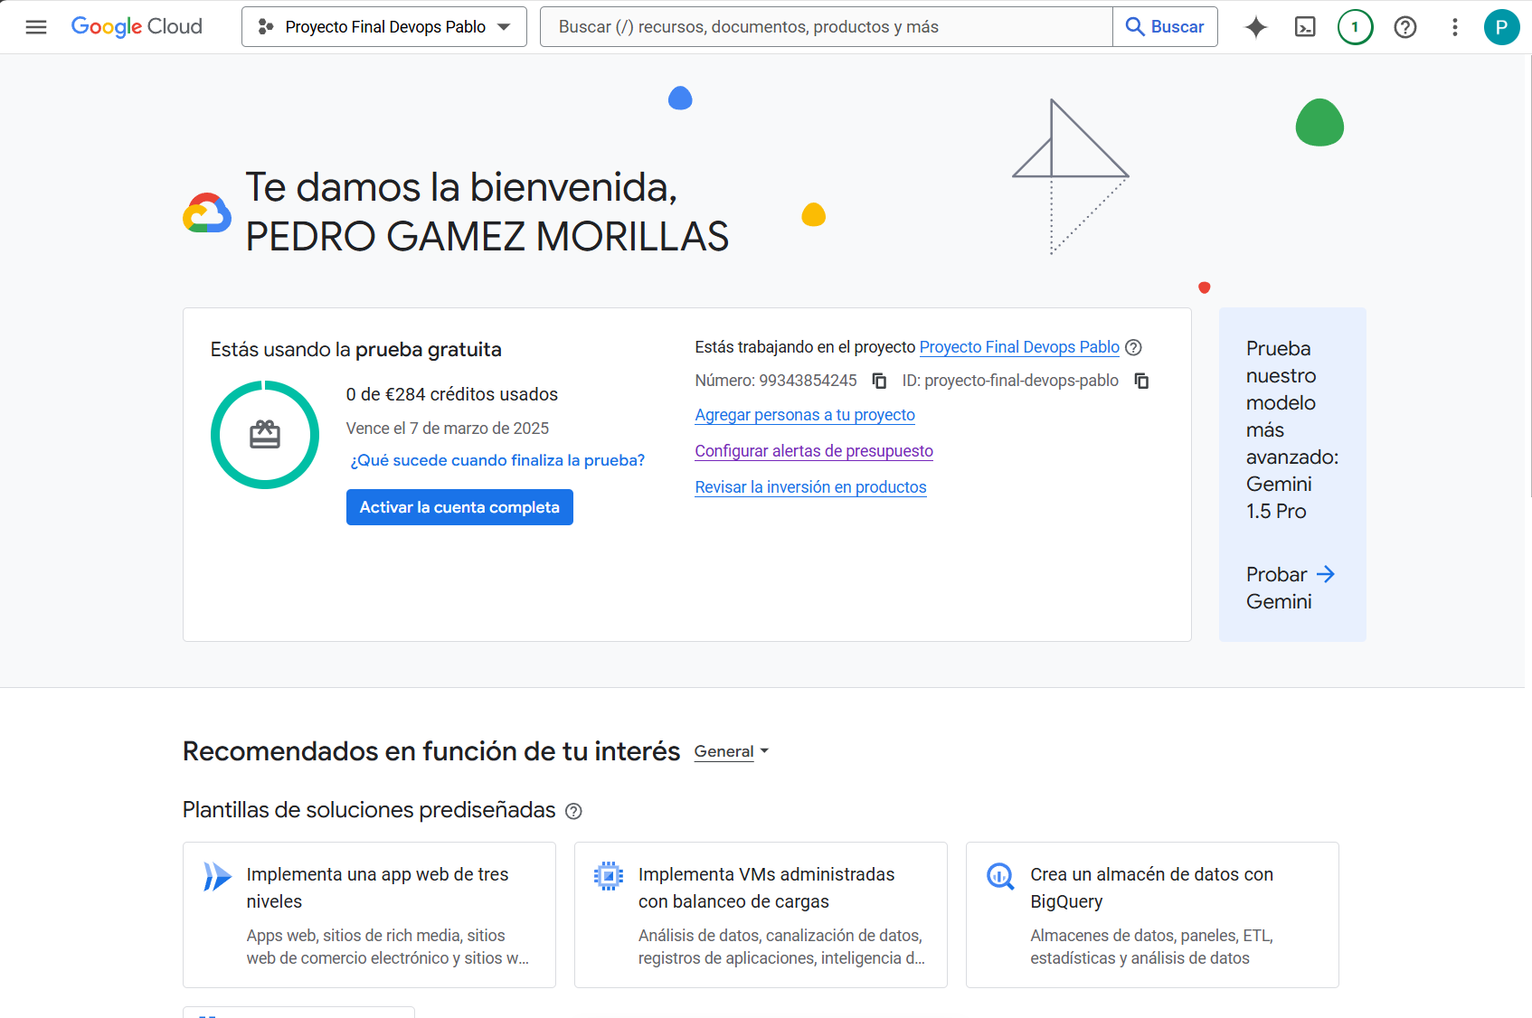
Configuración Inicial en Google Cloud
Bienvenida al panel principal
PRIMER PASO:
- Accede a https://console.cloud.google.com
- Inicia sesión con tu cuenta de Google.
- Verifica que puedes acceder al panel principal.

Slide 4
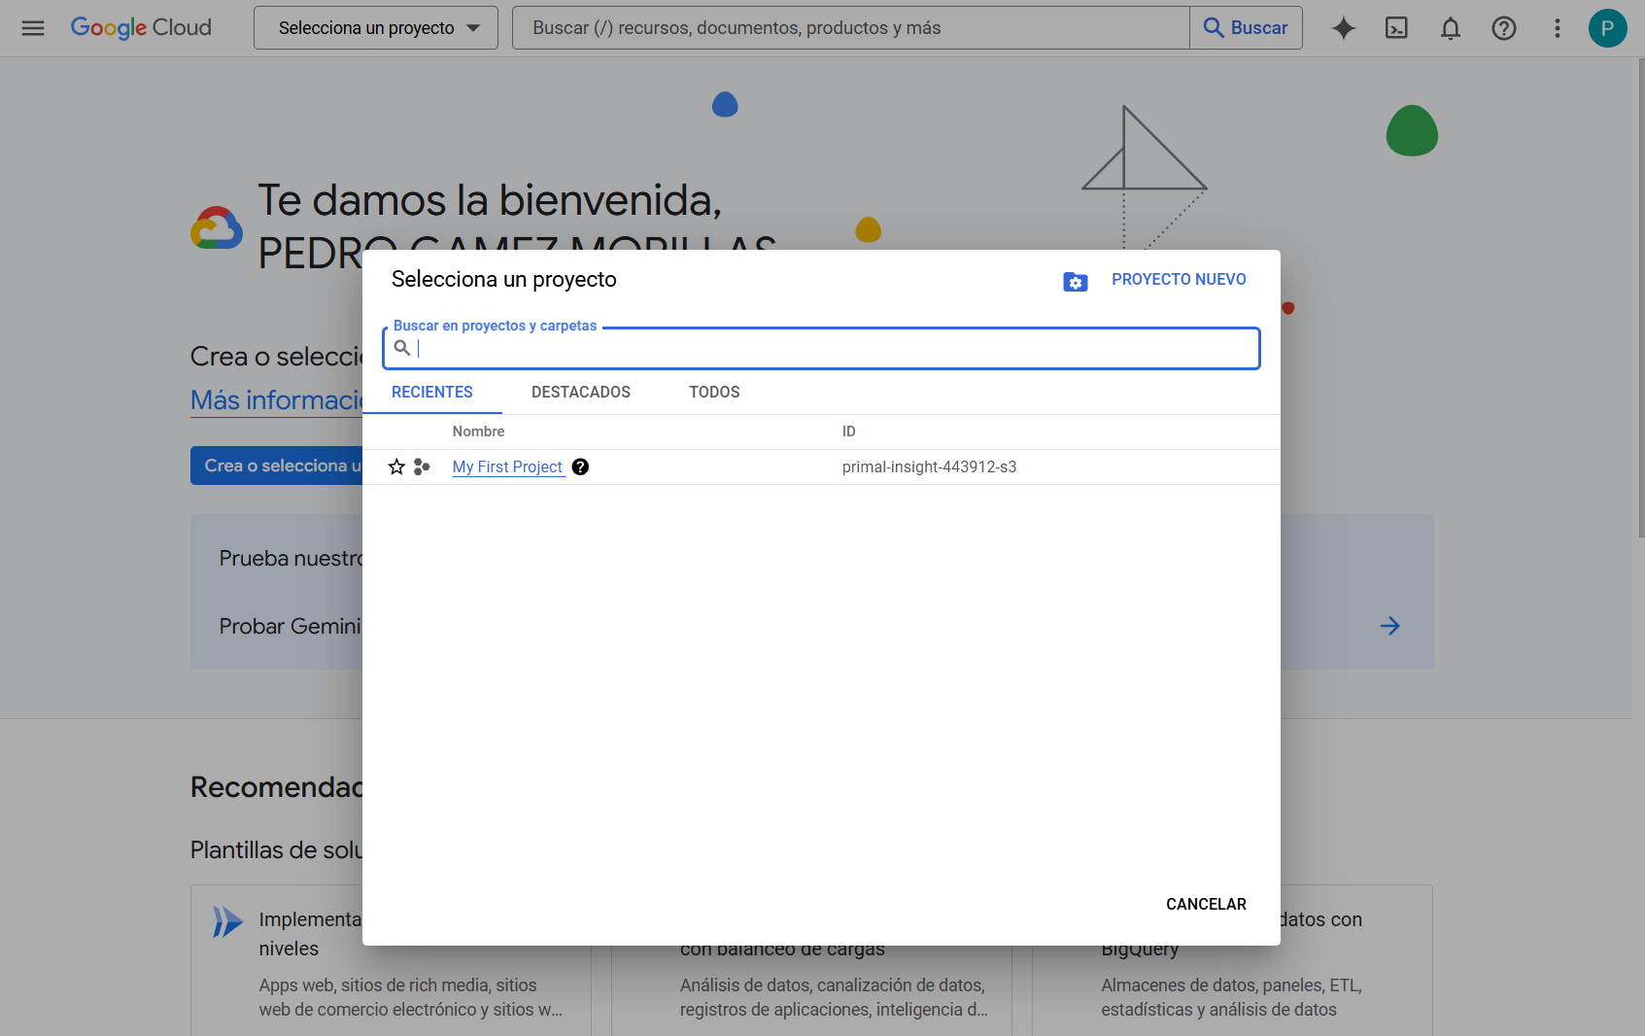
Configuración Inicial en Google Cloud
Crear un proyecto en Google Cloud:
SEGUNDO PASO:
- Ve a 'Seleccionar Proyecto' en la esquina superior izquierda.
- Pulsa en 'Nuevo Proyecto'.
- Rellena los campos necesarios:
- Nombre: Proyecto Final DevOps Pablo.
- ID del Proyecto: Automático.
- Ubicación: Predeterminado.
- Haz clic en 'Crear'.

Slide 6
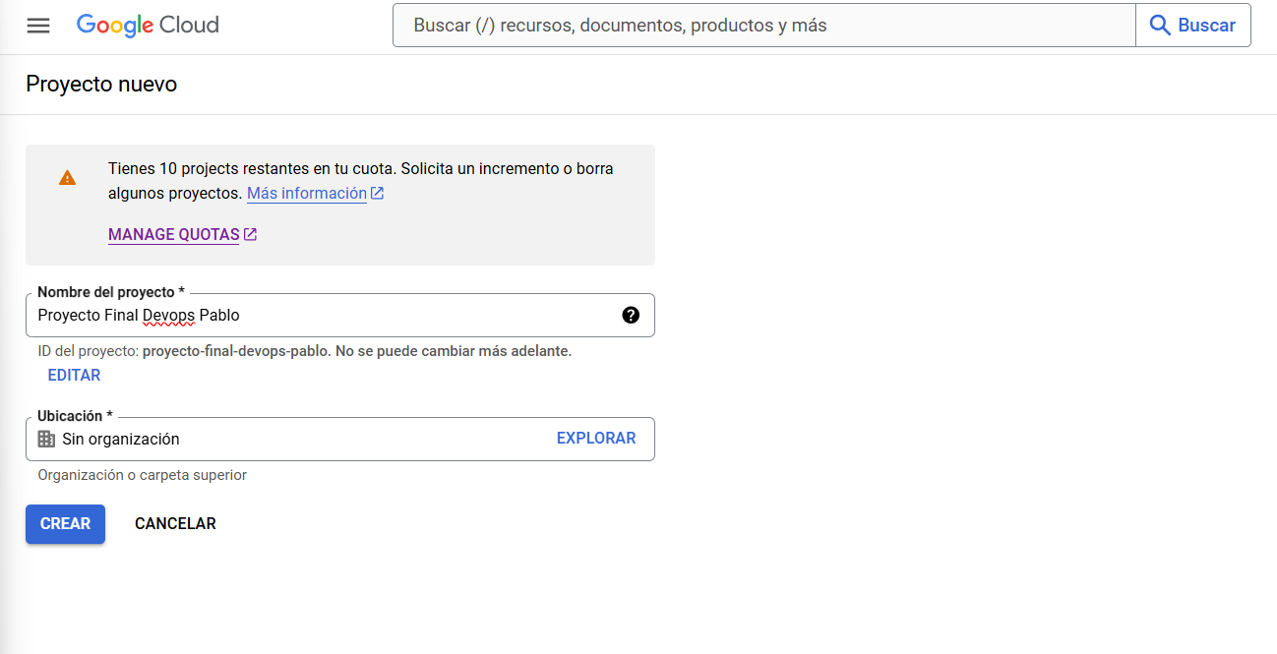

Slide 7
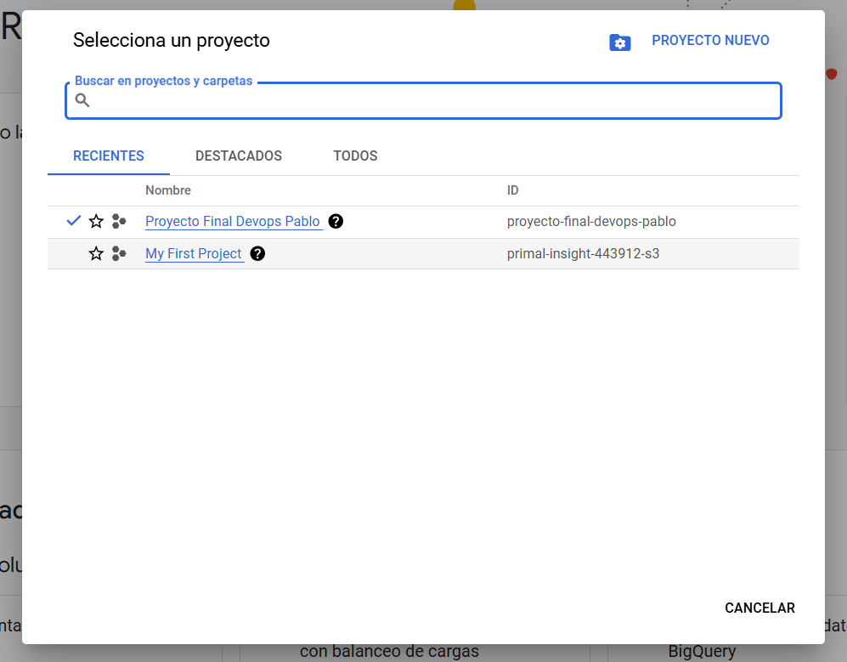

Slide 8
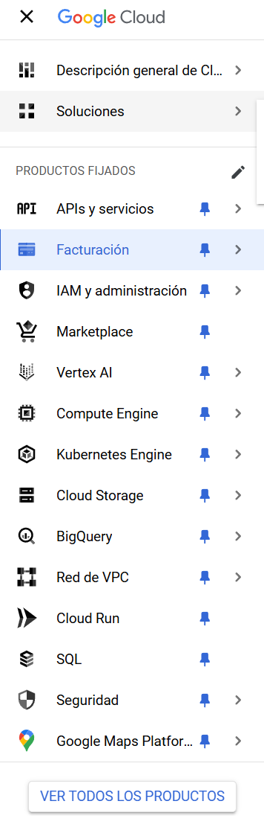
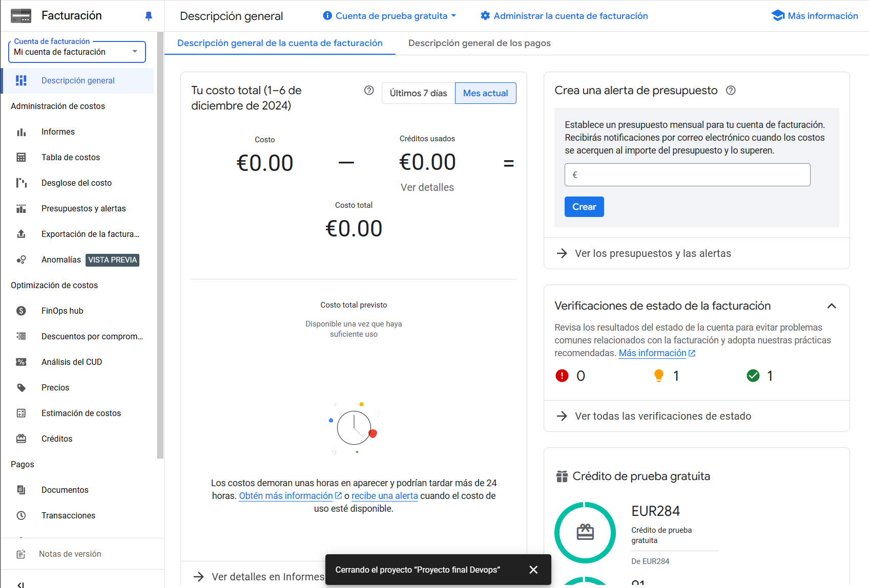
Configurar Facturación
Menú de navegación:

Slide 9
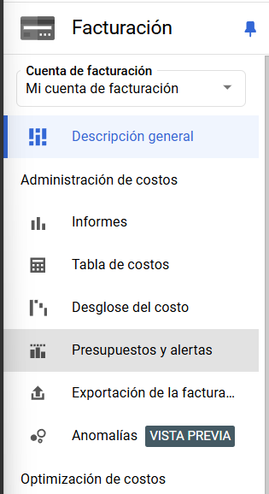
Configuración de Alertas de Facturación
Guía para configurar una Alerta:
- Vamos a "Facturación: Alertas de Presupuesto" en el menú principal.
- Creamos un presupuesto con los siguientes parámetros:
- Nombre del Presupuesto: Control de Crédito gratis 300$.
- Proyecto: Selecciona el proyecto actual.
- Límite: $300.
- Configura las alertas:
- 50% del presupuesto: Notificación por correo electrónico.
- 75% del presupuesto: Notificación por correo electrónico.
- 90% del presupuesto: Notificación por correo electrónico.
- 100% del presupuesto: Notificación por correo electrónico.
- Guarda el presupuesto para que las alertas estén activas.

Slide 10
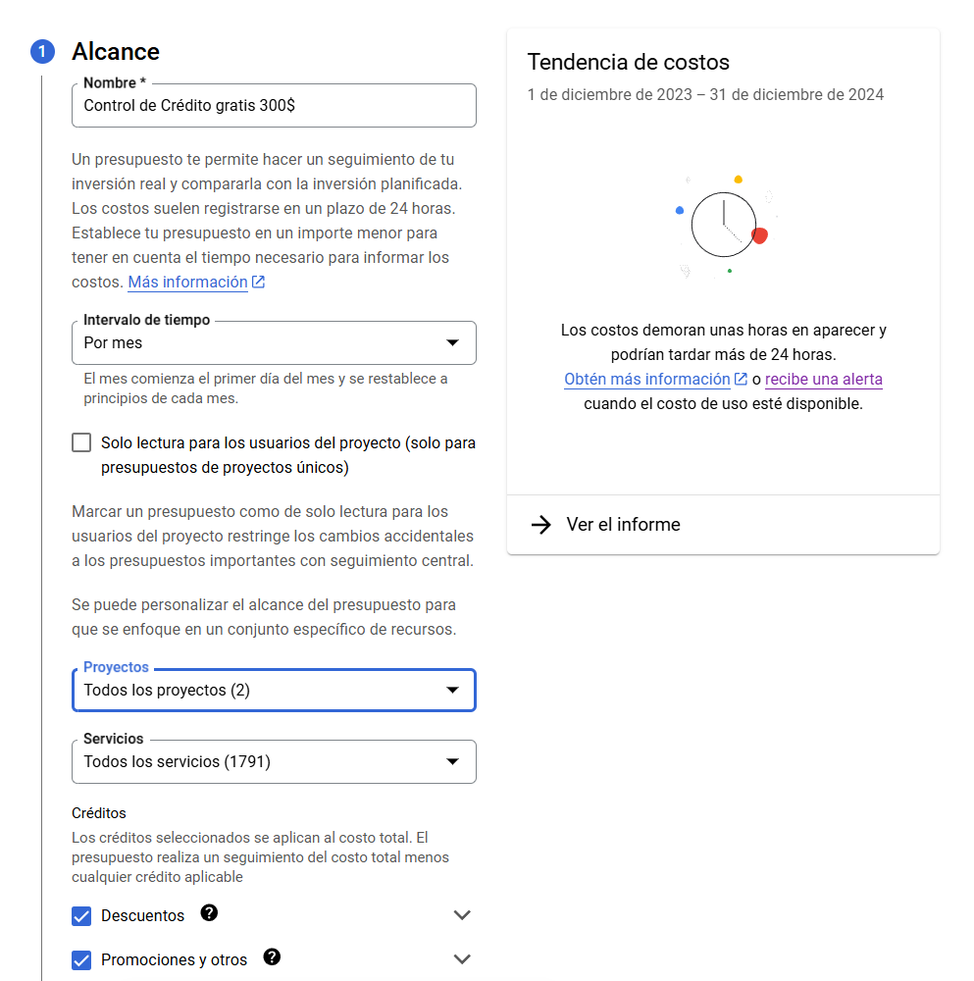
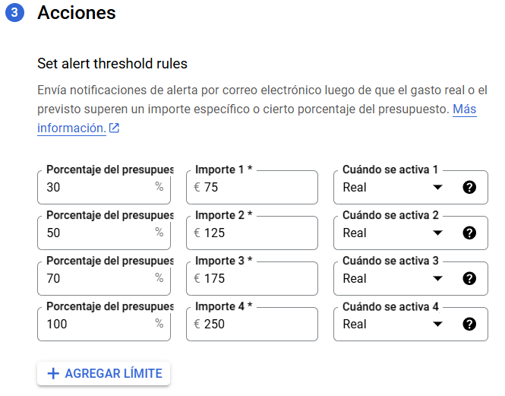
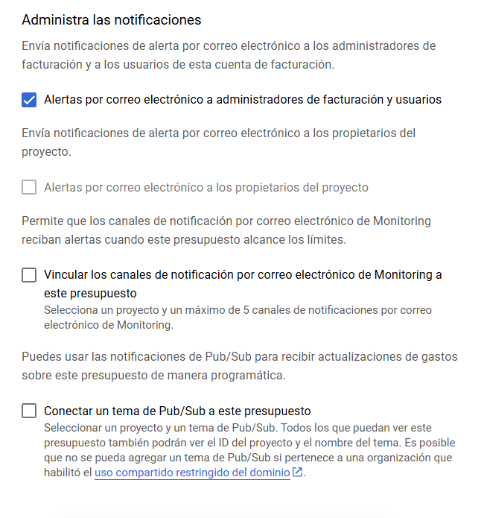
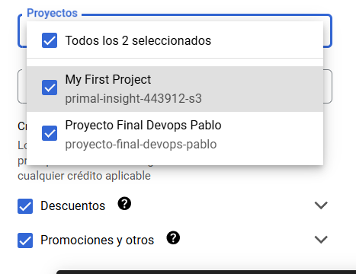

Slide 11
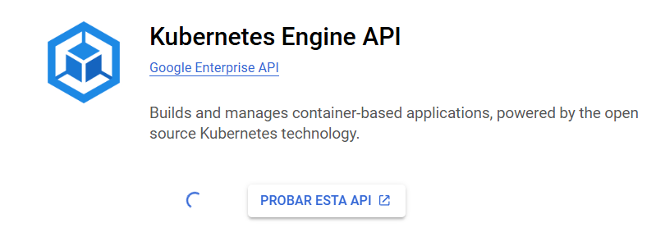
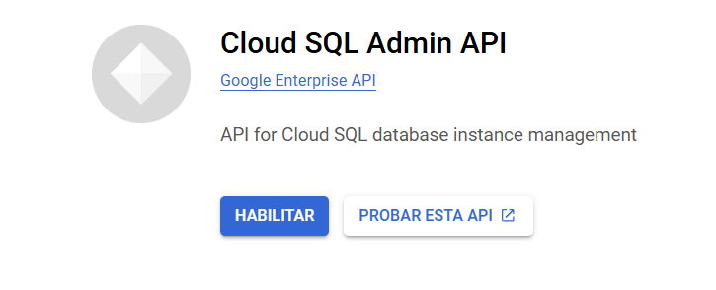
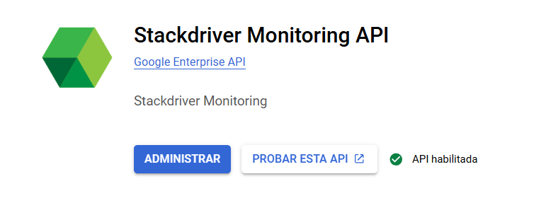
Habilitar las APIs Necesarias
Kubernetes Engine API
Cloud SQL Admin API
Stackdriver Monitoring API
Permite gestionar clústeres de Kubernetes para desplegar y escalar aplicaciones contenerizadas
Proporciona acceso para gestionar bases de datos MySQL, PostgreSQL y SQL Server en Google Cloud
Ofrece métricas, alertas y monitorización de los recursos y servicios desplegados

Slide 12
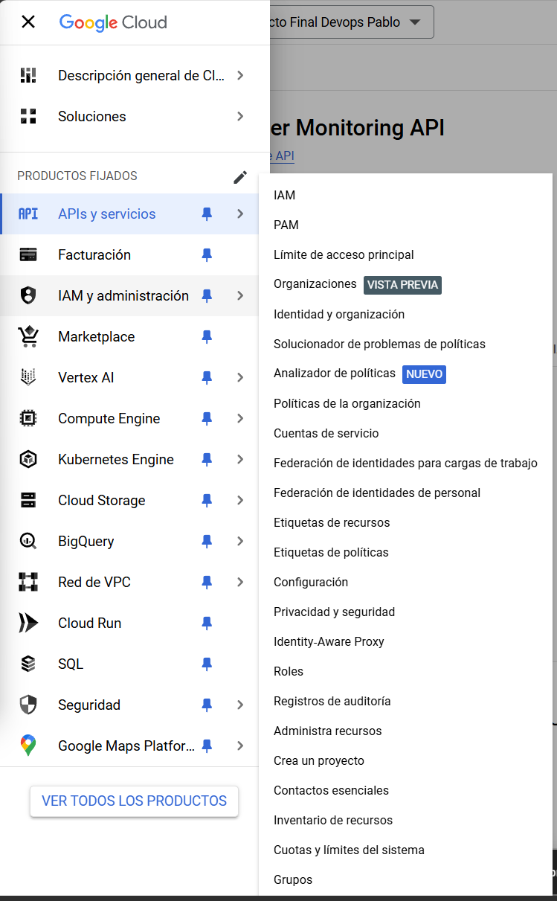
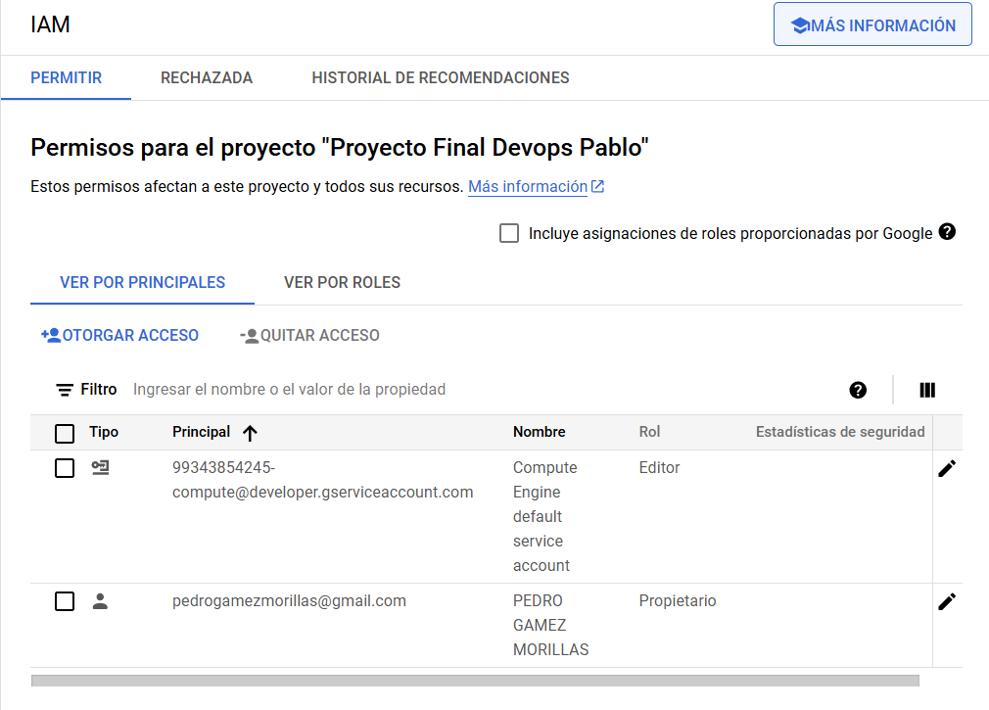
IAM y administración
Configuración de Roles y Permisos

Slide 13
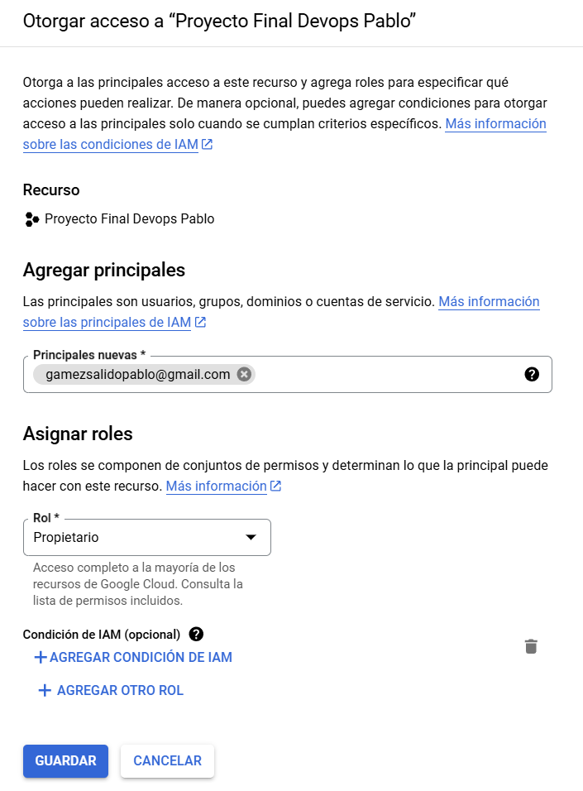
IAM y administración: Permisos
En Google Cloud, los permisos son gestionados a través de Roles de IAM (Identity and Access Management). Esto permite asignar permisos específicos a los usuarios, asegurando que solo tengan acceso a las funciones necesarias.
¿Por qué es importante esto?
- Seguridad: Limita el acceso solo a lo necesario para cada usuario.
- Gestión eficiente: Evita errores o cambios no autorizados en recursos críticos.
- Control financiero: El rol Editor no tiene acceso a la facturación, asegurando que solo tú puedas gestionarla.
Roles Comunes en Google Cloud

Slide 14
Roles Comunes en Google Cloud
Propietario (Owner):
Descripción: Este rol tiene acceso total al proyecto, incluyendo permisos para gestionar recursos, configuraciones y facturación.
Uso recomendado: Para ti como administrador principal del proyecto o para la cuenta principal que gestiona todo.
Editor (Editor):
Descripción: Este rol permite gestionar y modificar recursos en el proyecto, como crear y configurar máquinas virtuales, bases de datos, y clústeres de Kubernetes.
Restricción clave: No tiene acceso a la facturación.
Uso recomendado: Para colaboradores que necesitan modificar y administrar recursos, pero no deben acceder a configuraciones financieras.
Lector (Viewer):
Descripción: Este rol tiene permisos de solo lectura. Puede ver los recursos y su configuración, pero no puede modificarlos ni crear nuevos.
Uso recomendado: Ideal para auditores o revisores que solo necesitan observar sin hacer cambios.

Slide 15
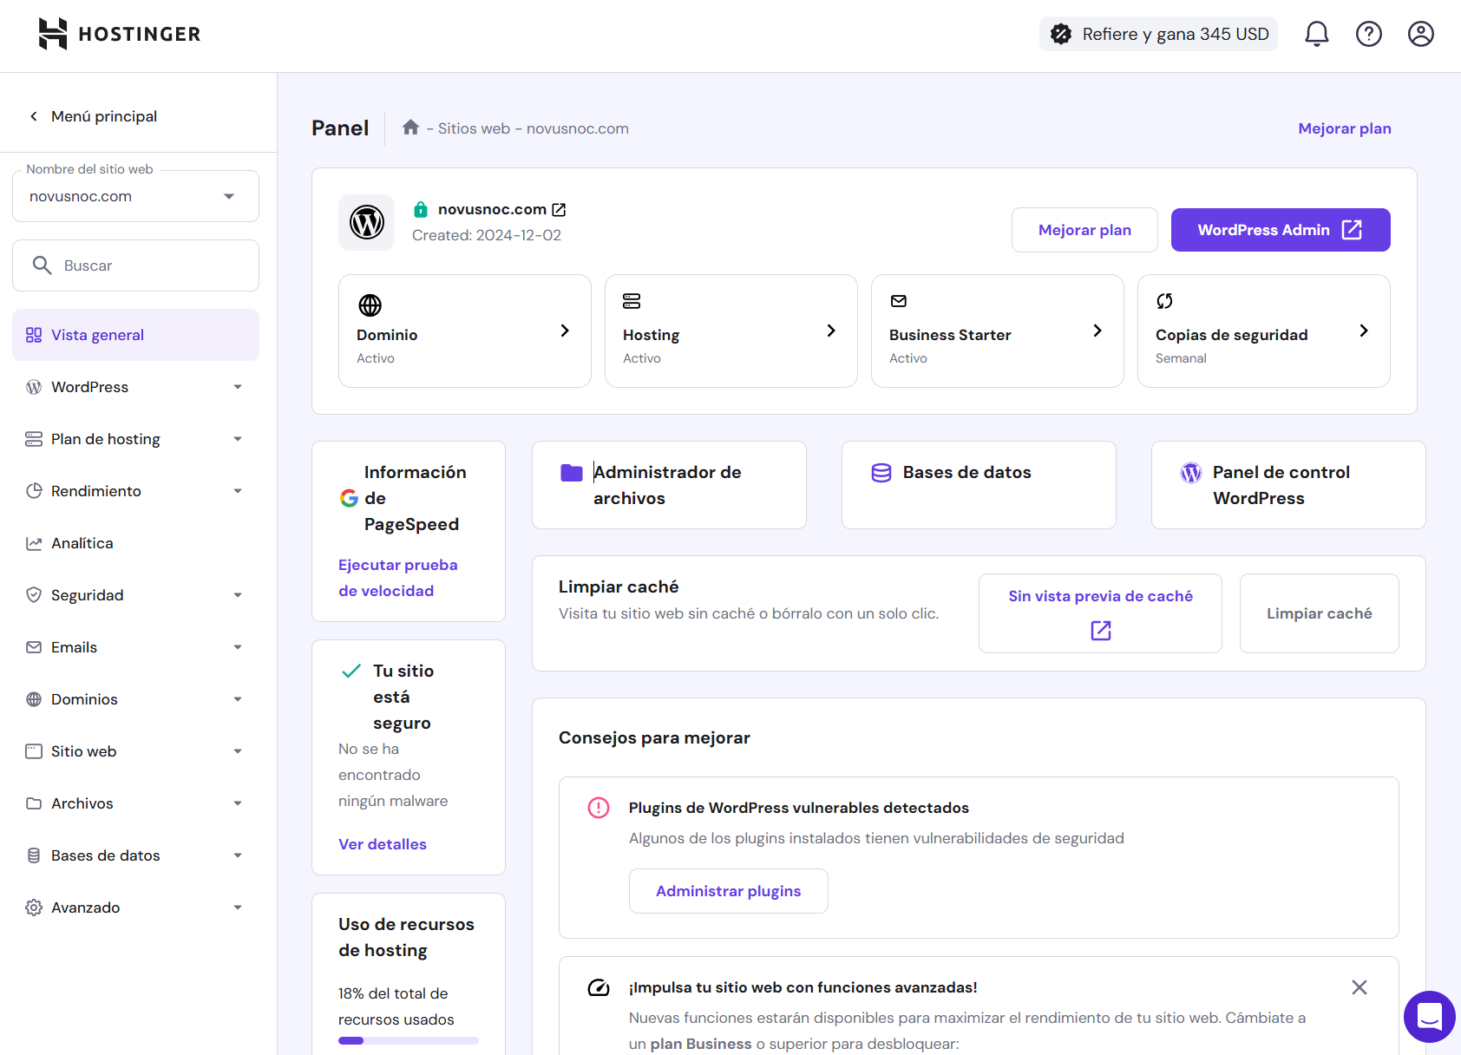
Migración de WordPress desde Hostinger
Este paso consiste en exportar los datos y archivos del sitio WordPress alojado en Hostinger, organizarlos y prepararlos para el despliegue en Google Cloud.

Slide 16
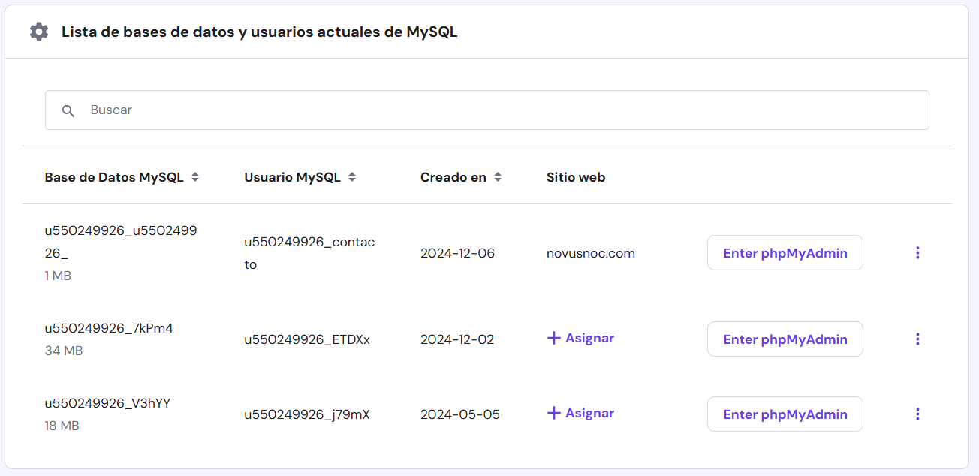
Migración de WordPress desde Hostinger
Exportar la Base de Datos
1. Exportar la Base de Datos
- Ingresamos a phpMyAdmin desde el panel de Hostinger.
- Seleccionamos la base de datos vinculada al sitio WordPress.
- Exportamos la base de datos con las siguientes configuraciones:
- Método: Rápido.
- Formato: SQL.
- Descargamos el archivo SQL para usarlo en el despliegue.

Slide 17
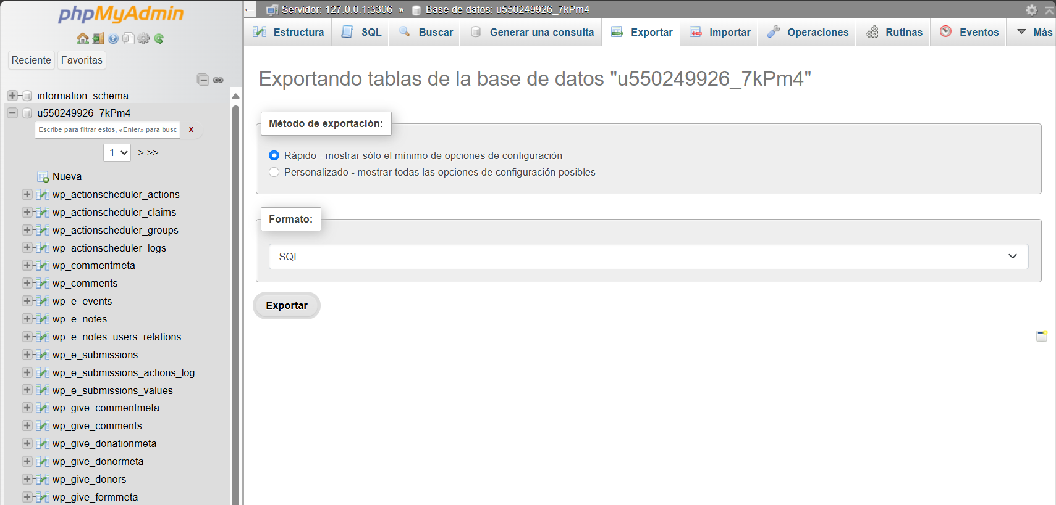
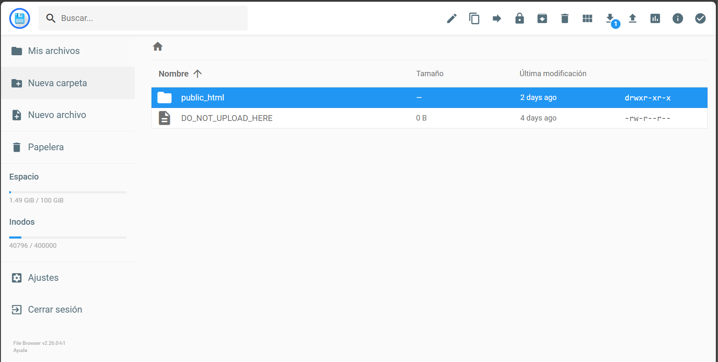
Migración de WordPress desde Hostinger
phpMyAdmin: Exportar BBDD
Administrador de Archivos de Hostinger:

Slide 18
Docker con WordPress y MySQL
Este proyecto tiene como objetivo desplegar un sitio web WordPress utilizando contenedores Docker en un entorno local y migrarlo posteriormente a una instancia en Google Cloud Platform (GCP). Se documentan todas las configuraciones, problemas encontrados, soluciones aplicadas y decisiones clave tomadas durante el proceso.

Slide 19
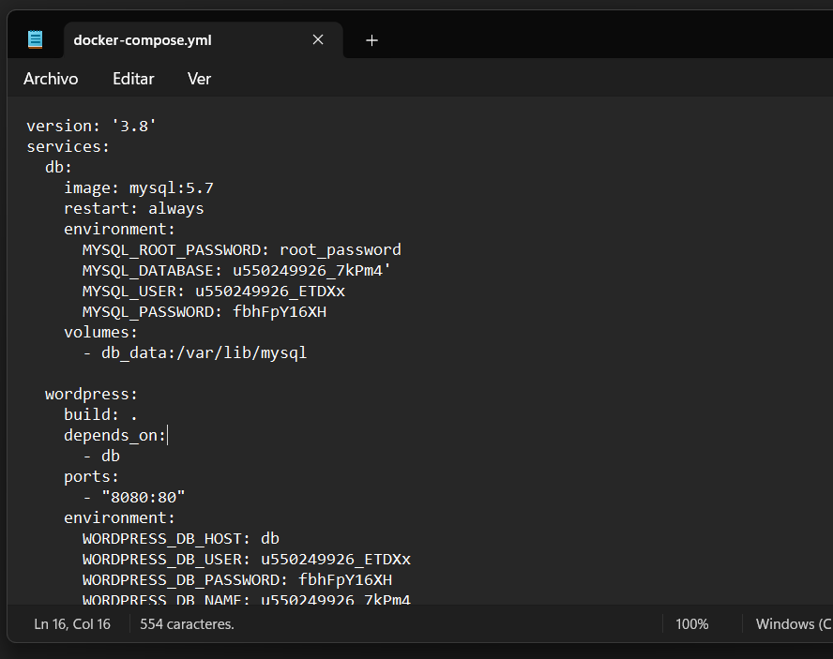
Configuración de Docker | Archivos clave: Docker Compose
Utilizamos un archivo llamado docker-compose.yml para definir y gestionar múltiples contenedores de forma sencilla.
- Este archivo define dos servicios principales
- db: El servicio de base de datos MySQL.
- wordpress: El servicio de WordPress que conecta con la base de datos
Parte 2: Preparación del entorno:
Crear el archivo docker-compose.yml
Guardamos el contenido anterior en un archivo con extensión .yml.
Iniciar los servicios con Docker Compose: docker-compose up -d

Slide 20
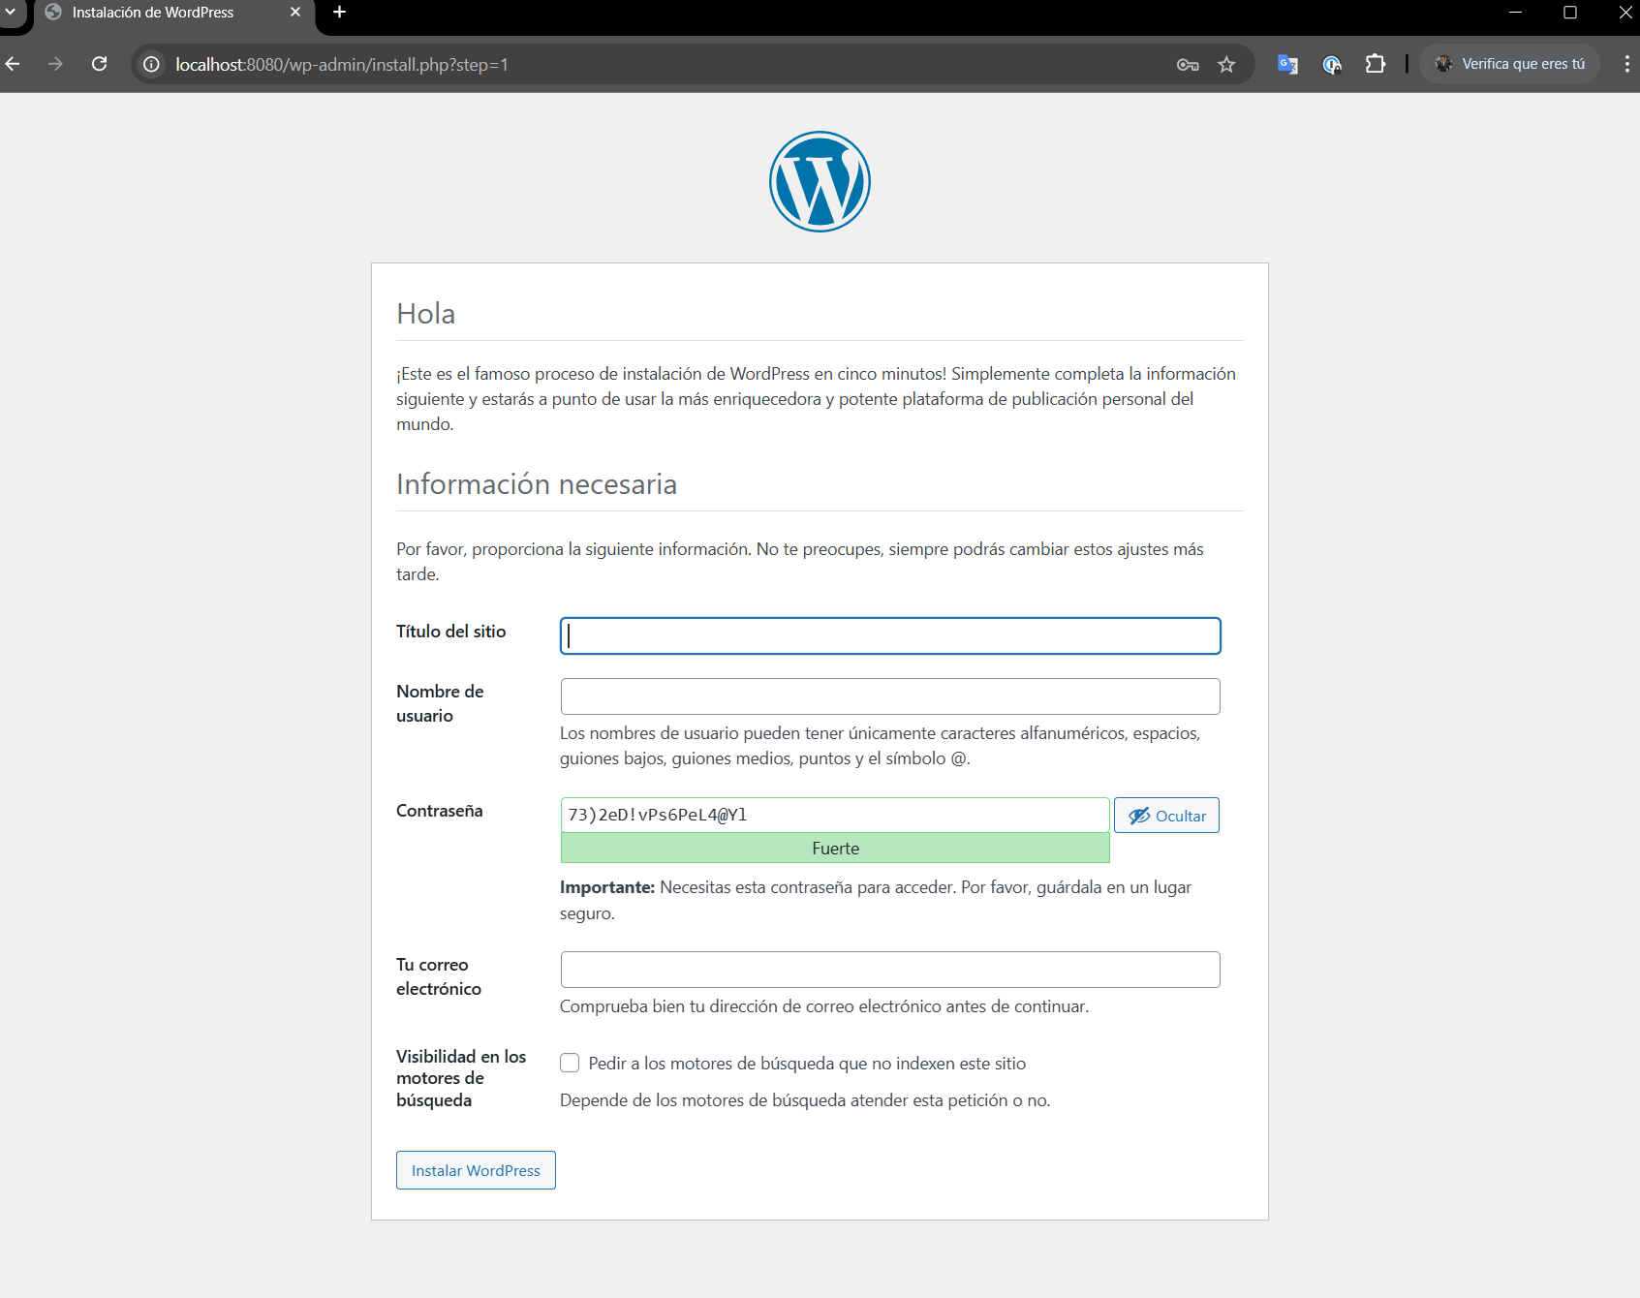
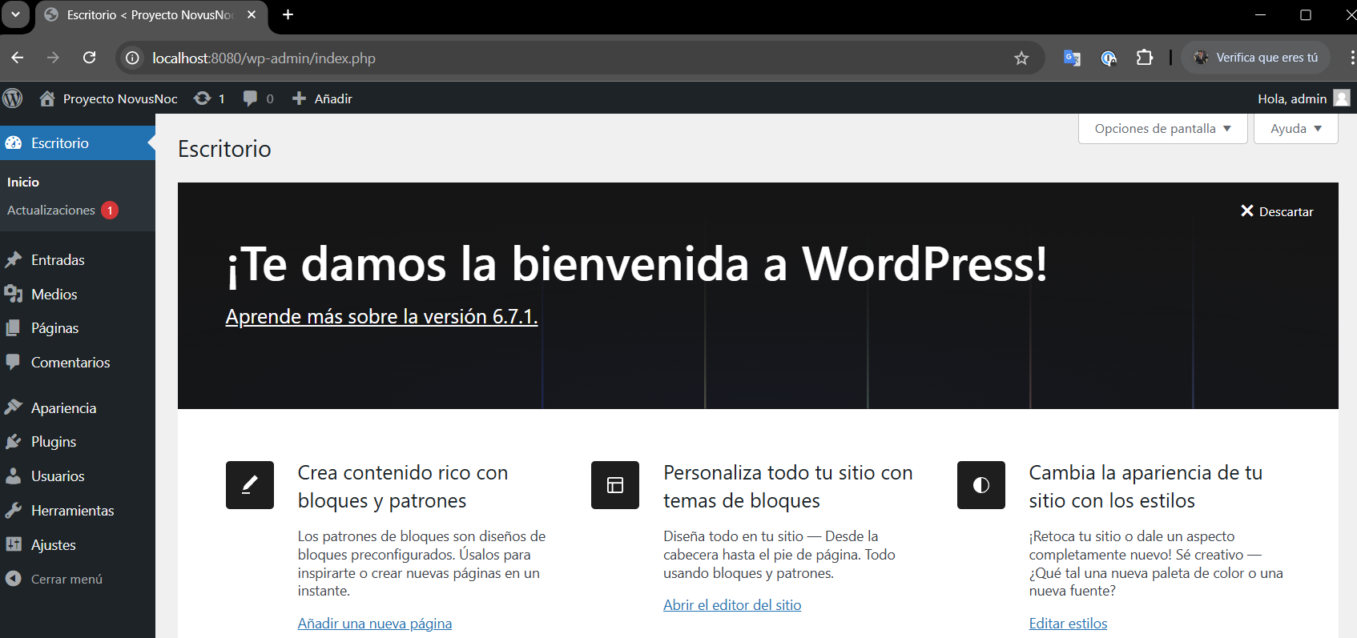
Parte 3: Verificar que los servicios funcionan:
Accedemos al sitio en http://localhost:8080 para comprobar que WordPress estaba disponible.

Slide 21
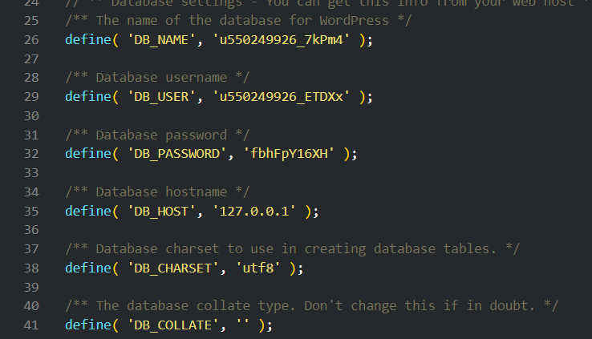
Parte 4: Personalización del entorno: Edición de wp-config.php
Este archivo conecta WordPress con la base de datos. Añadimos configuraciones personalizadas:
- define( 'DB_NAME', 'wordpress_db' );
define( 'DB_USER', 'wordpress_user' );
define( 'DB_PASSWORD', 'wordpress_pass' );
define( 'DB_HOST', 'db’ );
- Después de editar el archivo, reiniciamos los contenedores: docker-compose restart

Slide 22
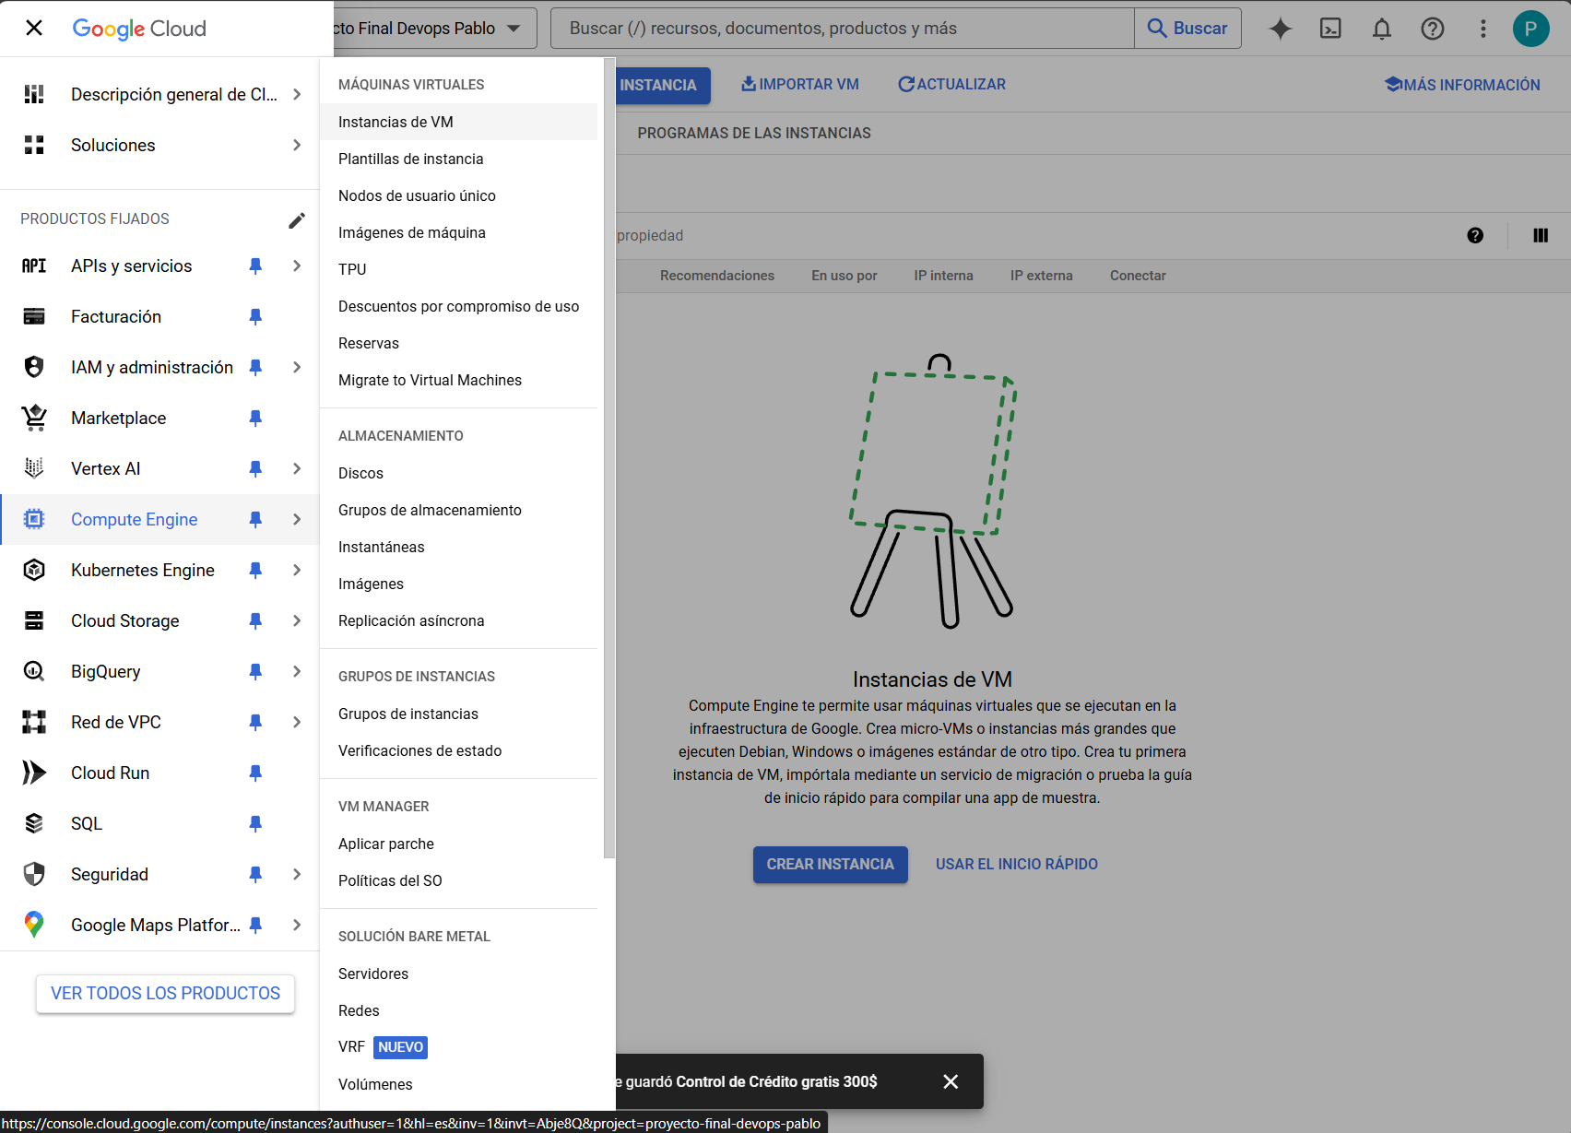
Introducción a Google Cloud Platform:
Google Cloud Platform (GCP) es una plataforma de servicios en la nube que ofrece una variedad de herramientas y servicios para almacenar, ejecutar y administrar aplicaciones. En este proyecto, usamos GCP para desplegar un WordPress funcional y accesible en internet.
¿Por qué usar GCP?
Escalabilidad: Permite manejar tráfico variable.
Integraciones: Compatible con una amplia gama de servicios.
Seguridad: Ofrece medidas avanzadas para proteger la infraestructura.

Slide 23
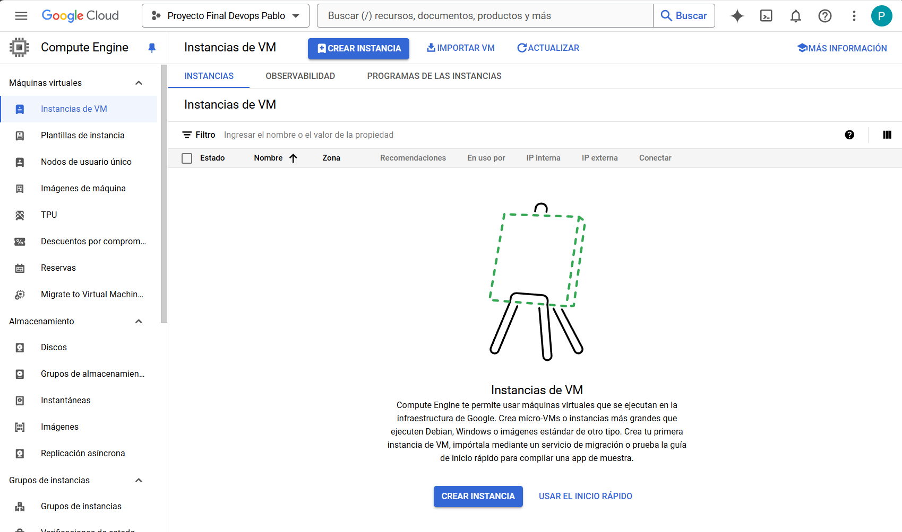
Configuración de la Instancia de Máquina Virtual
Creación de la VM
Navegamos a "Compute Engine" → "Instancias de VM" y hacemos clic en "Crear Instancia".
Configuramos los parámetros:
- Nombre:
- Región: Elegimos una cercana a nuestros usuarios.
- Tipo de máquina: e2-medium (2 vCPU, 4 GB RAM).
- Imagen del sistema operativo: Debian o Ubuntu.
- Disco de arranque: 20 GB SSD.
- Reglas de firewall: Permitimos HTTP y HTTPS.

Slide 24
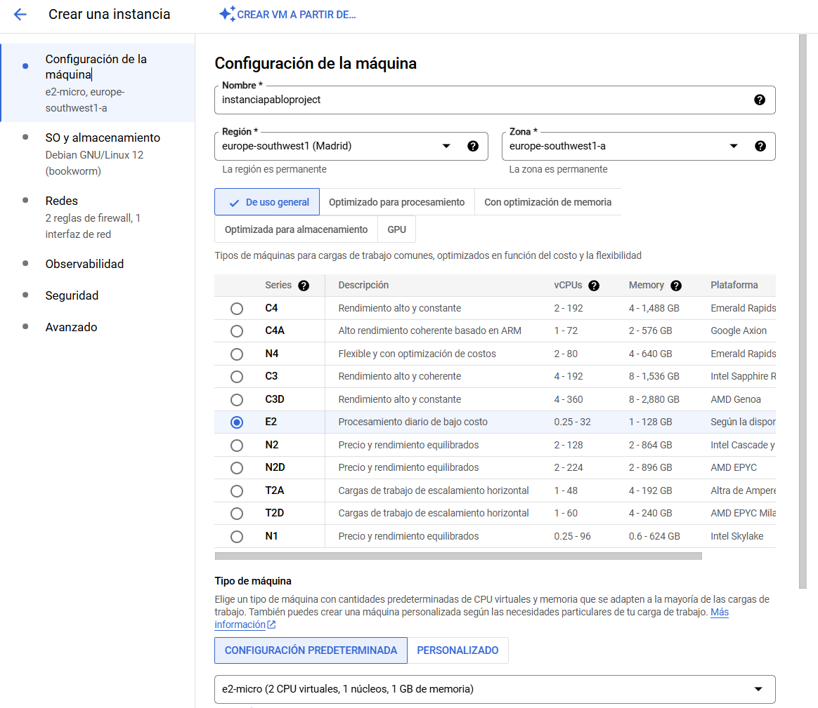

Slide 25
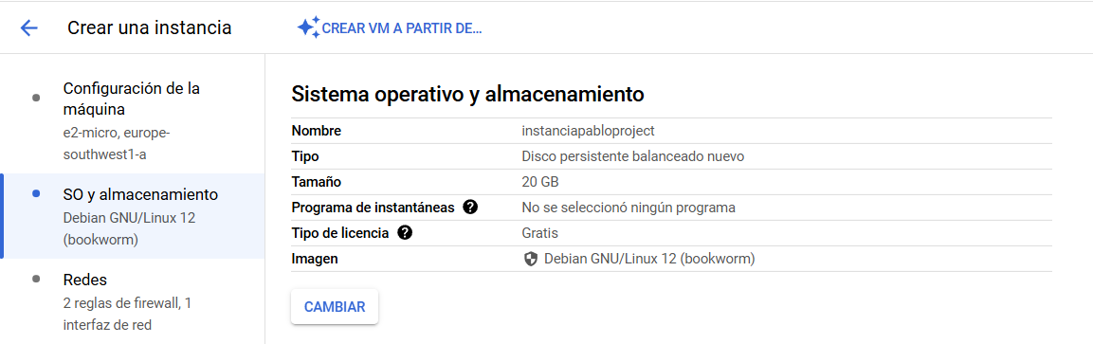
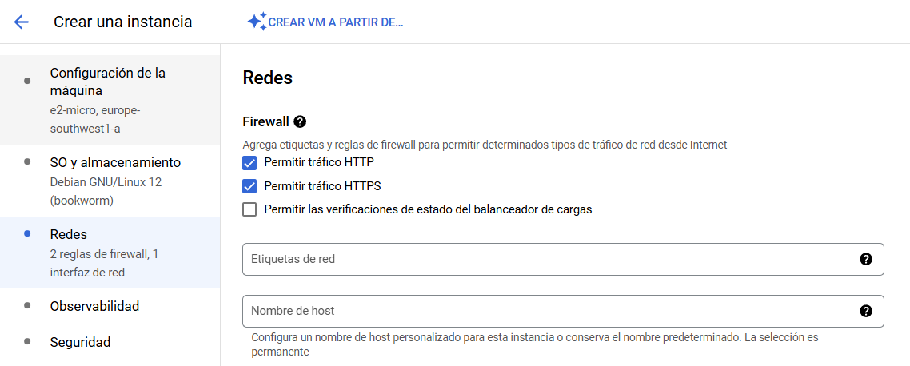

Slide 26
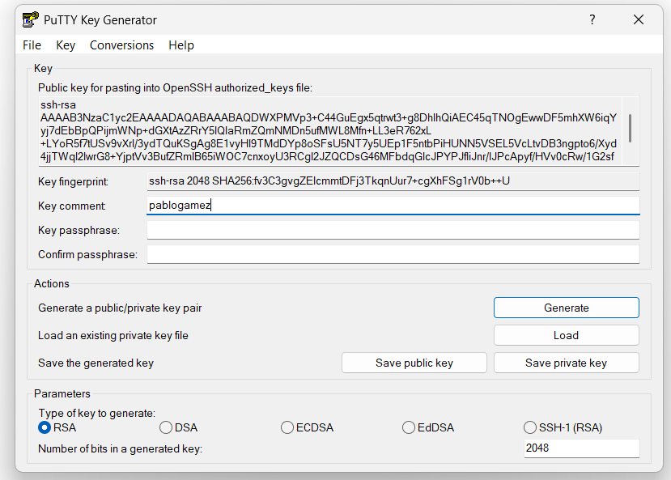
Conexión a la VM
Usamos SSH desde la consola de GCP o una herramienta como PuTTY
- Creamos una clave privada con PuTTYgen
- Nos dirigimos al apartado de metadatos de Compute Engine → Claves SSH y metemos el texto generado.
- Nos dirigimos a PuTTY y metemos la clave secreta y nos logeamos con el nombre que hayamos puesto.

Slide 27
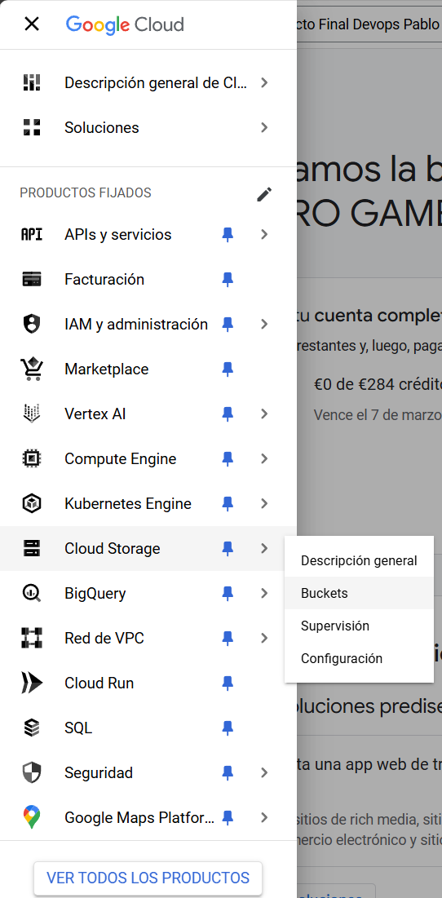
Subida de archivos y preparación del servidor
1º Crear un Bucket en Google Cloud Storage
- Ve a la consola de Google Cloud Google Cloud Console.
- Navega a Storage > Buckets en el menú lateral.
- Haz clic en el botón Crear Bucket.
- Configura el Bucket:
- Nombre del Bucket: Escoge un nombre único
- Clase de Almacenamiento: Selecciona Standard
- Ubicación: Elige una región cercana a tu instancia: europe-west1
- Deja las demás configuraciones por defecto.
- Haz clic en Crear.
2º Subir los archivos al Bucket
- Mediante el bucket lo puedes subir por la web. (Subir archivos)

Slide 28
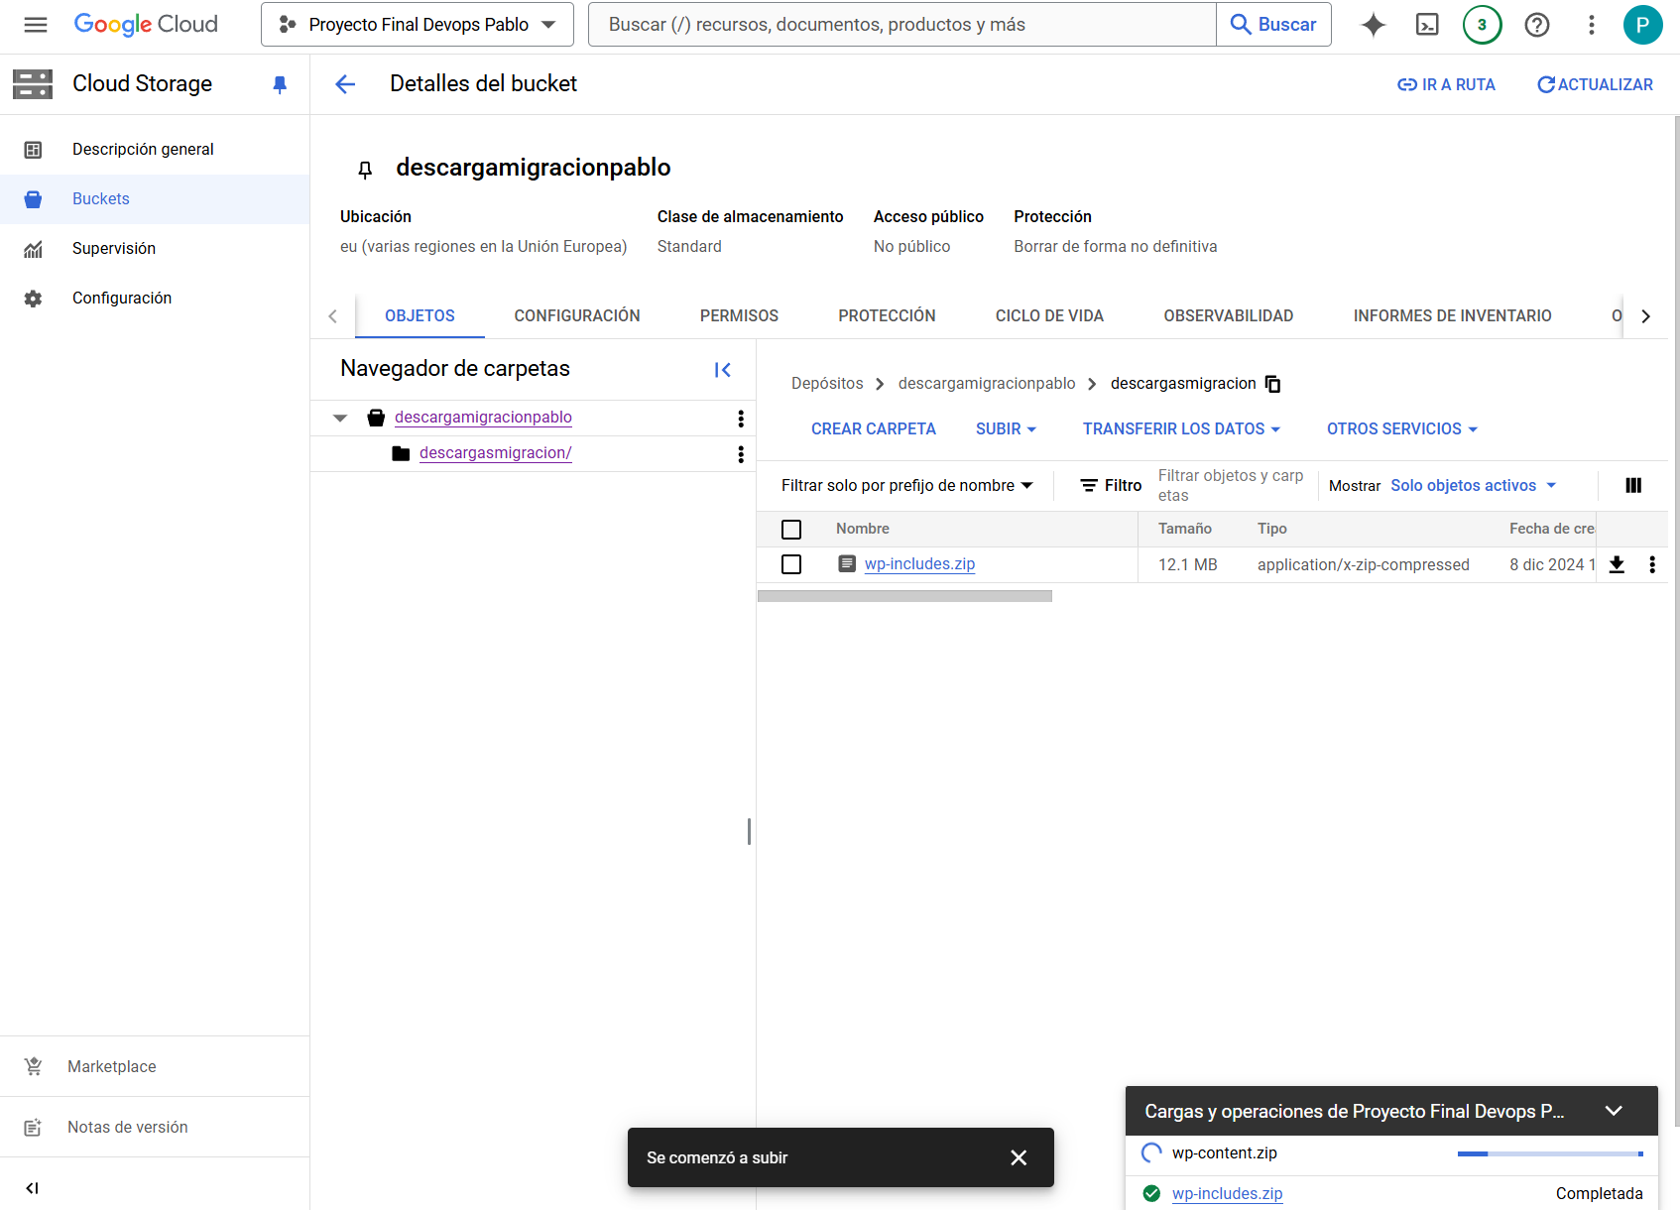
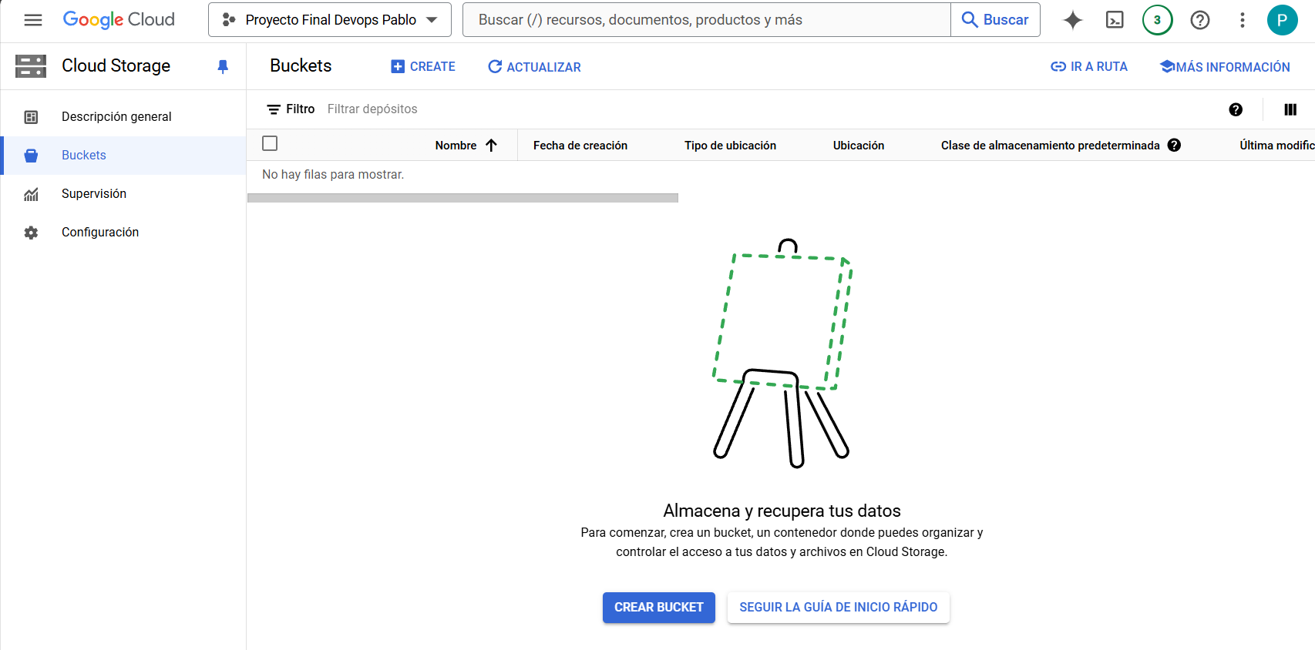
Subida de los archivos al Bucket
3º Transferir los Archivos al Servidor
Una vez los archivos estén en el bucket, procederemos a moverlos desde el bucket a la instancia de Google Cloud.
- Conéctate a tu instancia de Google Cloud a través de SSH:
- Desde la consola de Google Cloud, ve a Compute Engine --> Instancias de VM. --> Haz clic en SSH en tu instancia.
- Usa el comando gsutil dentro de la instancia para descargar los archivos desde el bucket al servidor:
gsutil cp -r gs://NOMBRE_DEL_BUCKET /ruta/destino EJEMPLO: gsutil cp -r gs://descargamigracionpablo /home/migracionwordpress
- Una vez descargados, verifica que los archivos están en la ruta correcta:
ls /home/migracionwordpress

Slide 30
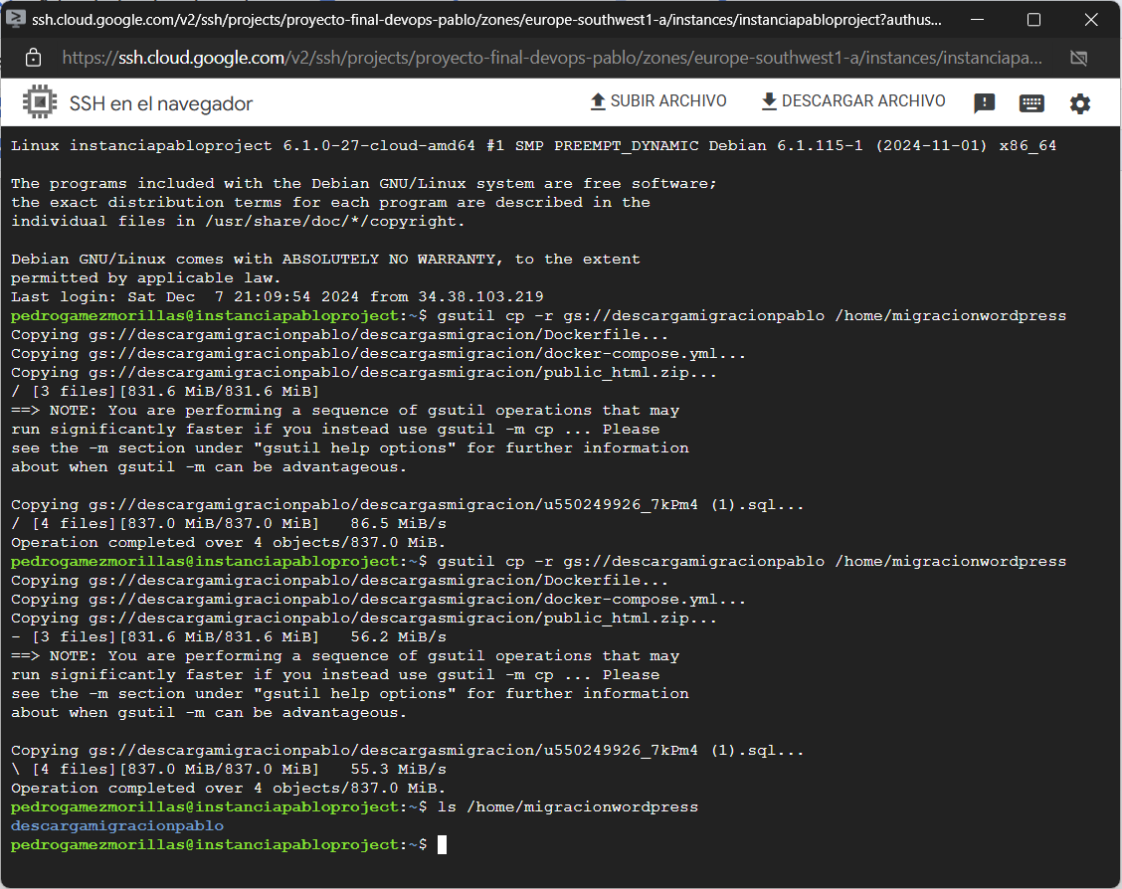
Descomprimir el Archivo public.html.zip
Accede a tu instancia de Google Cloud mediante SSH: Si no estás conectado aún, puedes usar la consola SSH desde Google Cloud o tu cliente (como PuTTY).
- Navega hasta el directorio donde subiste el archivo: Normalmente, esta en eldirectorio
- Descomprime el archivo: Usa el comando unzip para descomprimir: unzip public_html.zip -d /home/migracionwordpress/descargamigracionpablo/descargasmigracion
- Verifica los archivos: Asegúrate de que los archivos se descomprimieron correctamente: ls /home/migracionwordpress/descargamigracionpablo/descargasmigracion

Slide 31
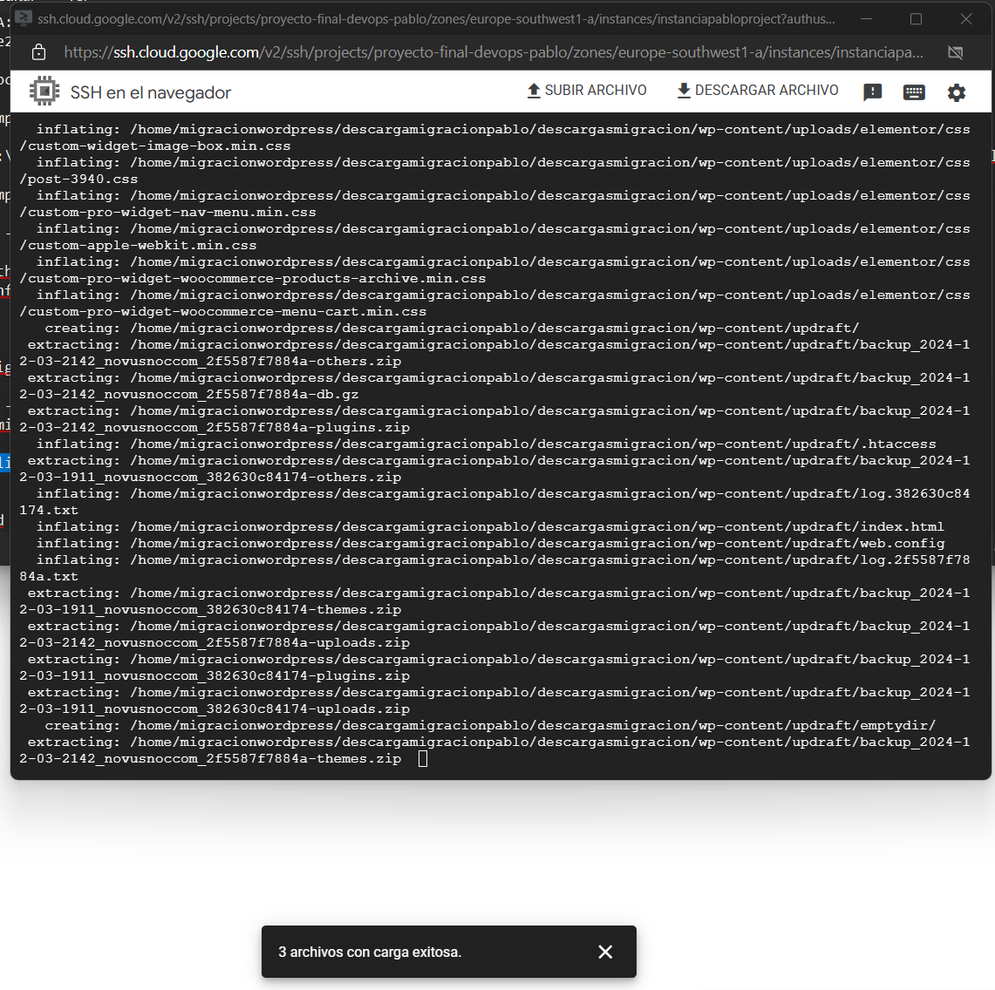

Slide 32
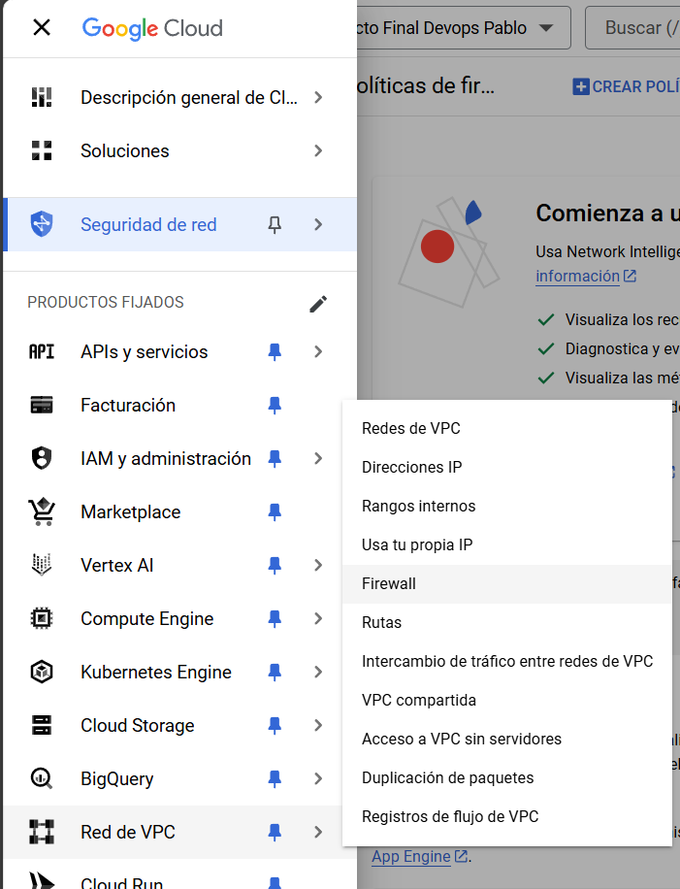
Abrir el puerto en Google Cloud
Ir a la sección de reglas de firewall: En el menú lateral, ve a Redes VPC --> Reglas de firewall

Slide 33
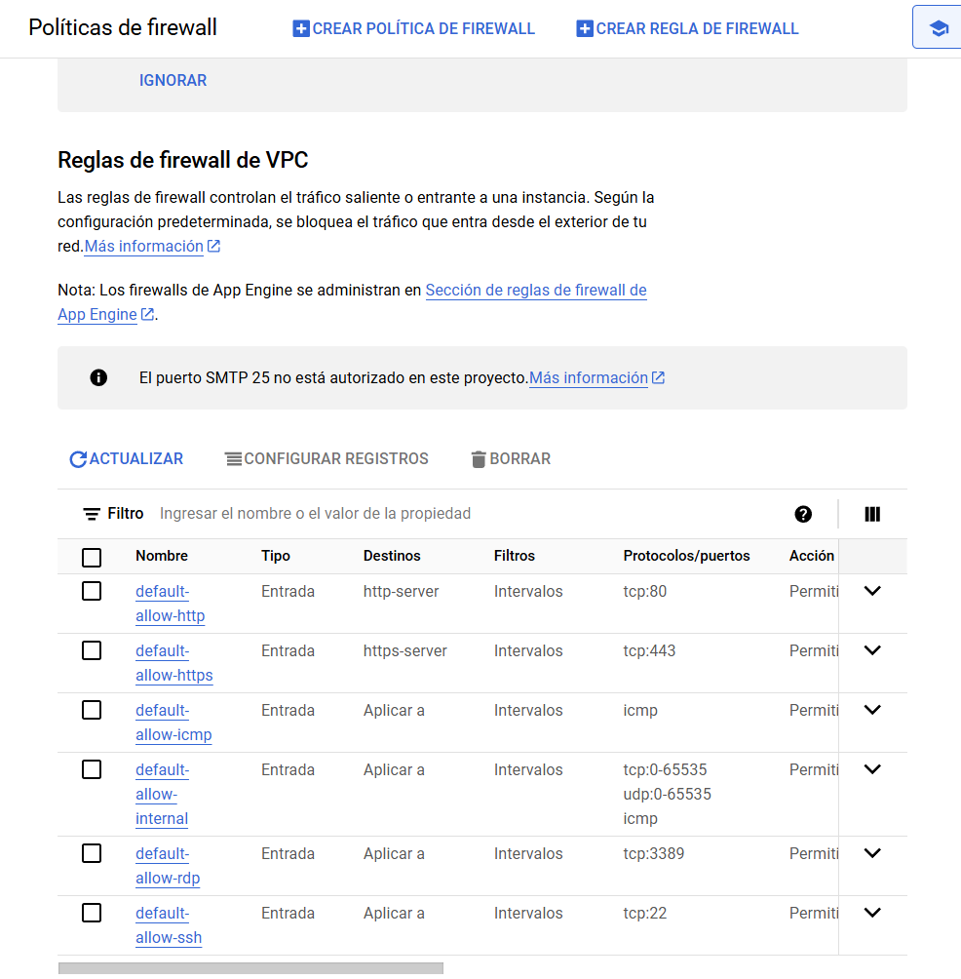

Slide 34
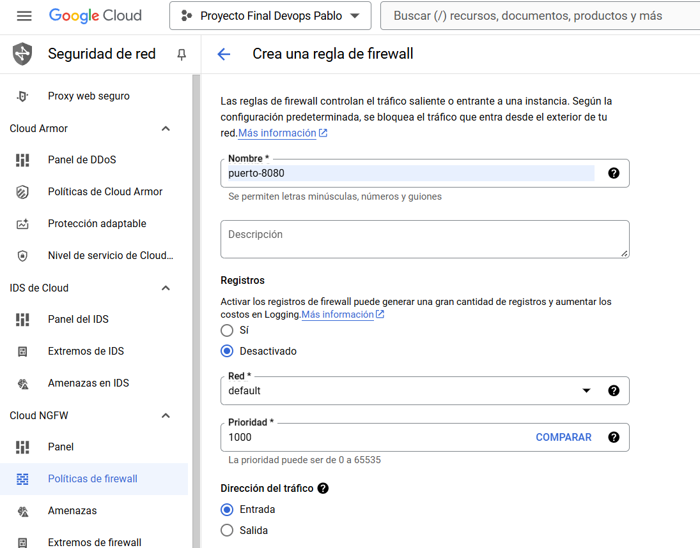
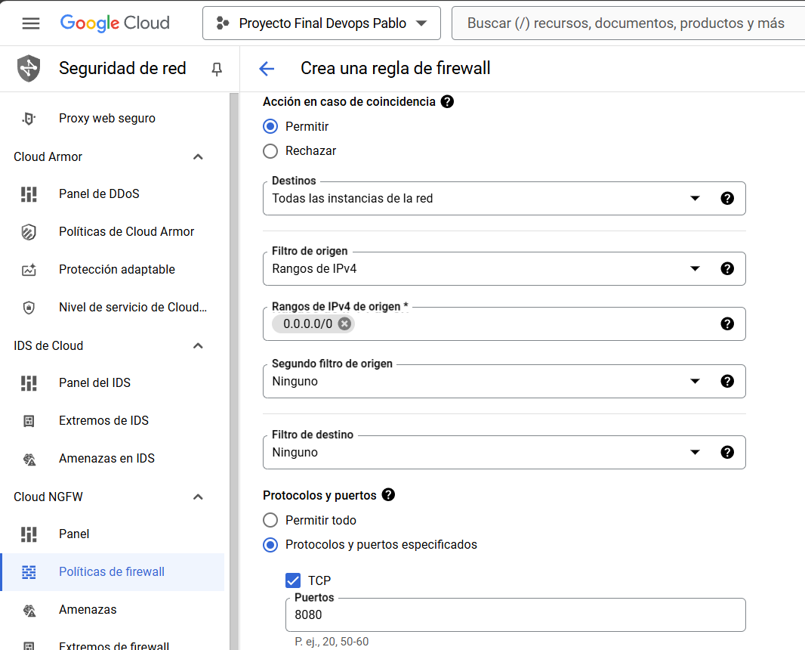
Abrir el puerto en Google Cloud

Slide 35
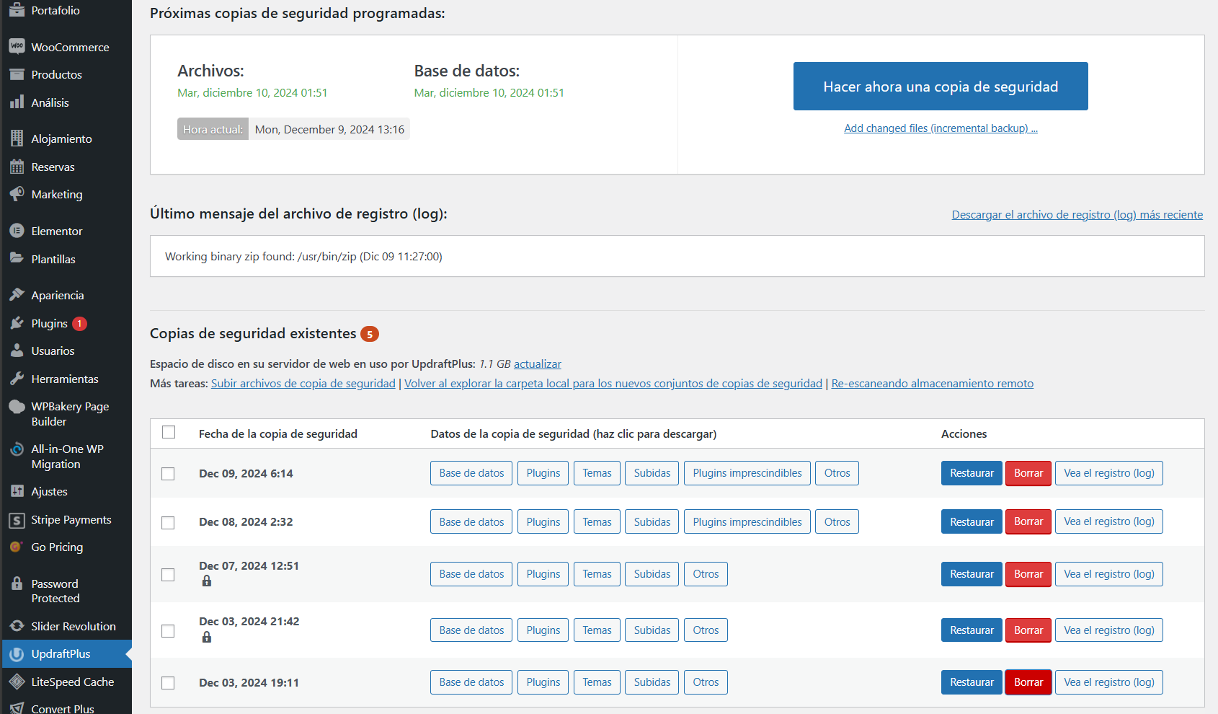
Migracion WordPress con UpdraftPlus

Slide 36
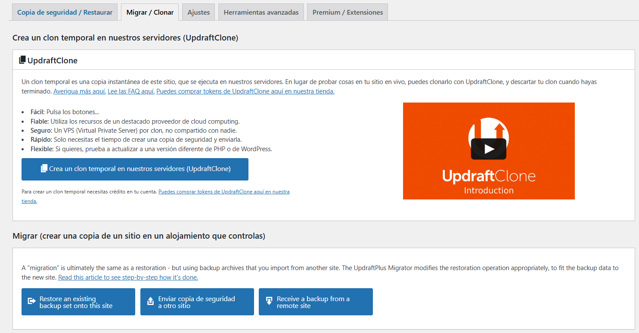

Slide 37
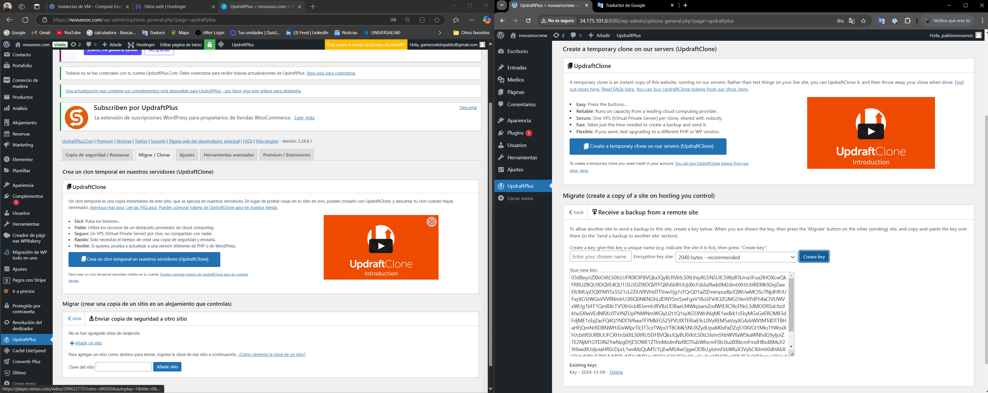

Slide 38
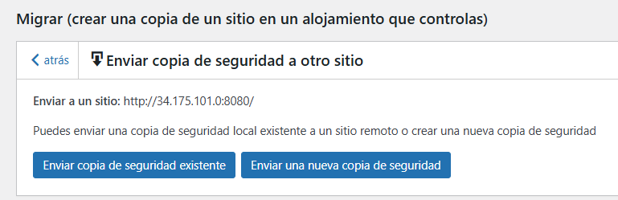
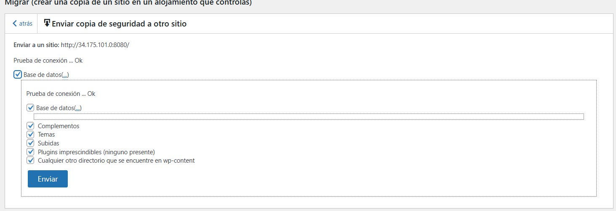

Slide 39
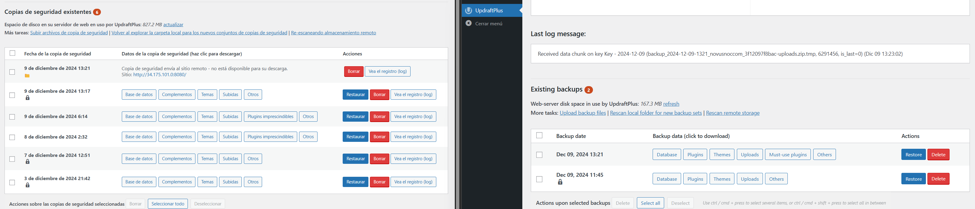

Slide 40
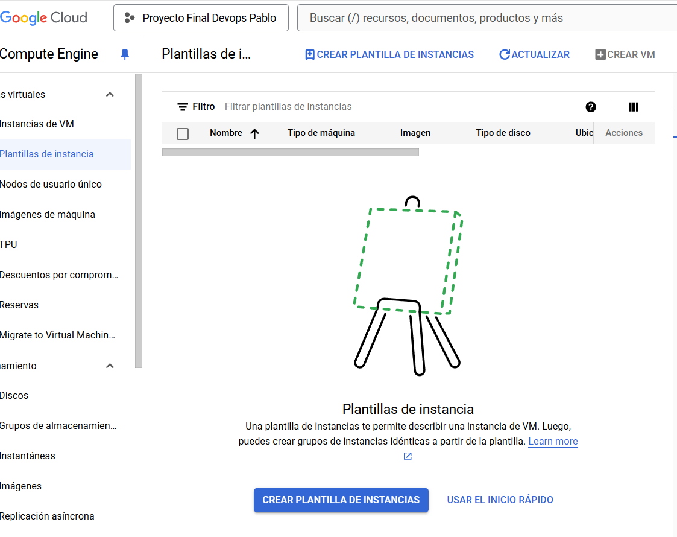
Como hacer una balanceador de cargas en Google Cloud
1º Creación de una Plantilla de Instancia
- Vamos a Compute Engine --> Plantillas de instancia.
- Hacemos clic en Crear plantilla de instancia.
- Configuramos:
- Nombre: web-novusnoc-pablo
- Tipo de máquina: `e2-medium`.
- Imagen del sistema operativo: Ubuntu 22.04.
- Discos: Tamaño de 10 GB.
- Red: Habilitamos el tráfico HTTP y HTTPS.
Hacemos clic en Crear.

Slide 41
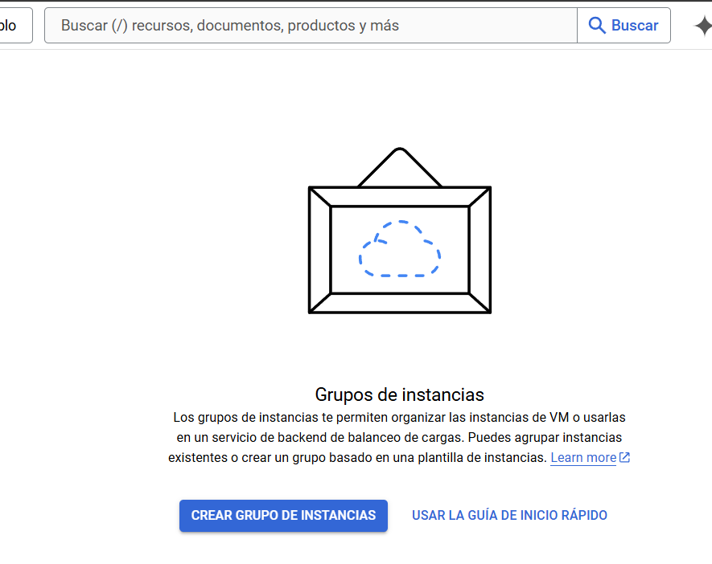
2º PASO
2º Configuración del Grupo de Instancias Administrado
- Vamos a Compute Engine --> Grupos de instancias.
- Hacemos clic en Crear grupo de instancias.
- Configuramos:
- Nombre:grupo-novusnoc-pablo
- Ubicación: Seleccionamos Zona única
- Plantilla de instancia: Seleccionamos web-novusnoc-pablo
- Tamaño inicial: 1.
- Activamos Escalado automático:
- Métrica: Uso de CPU.
- Umbral de activación: 75%.
- Tamaño mínimo: 1.
- Tamaño máximo: 3.
- Hacemos clic en Crear.

Slide 42
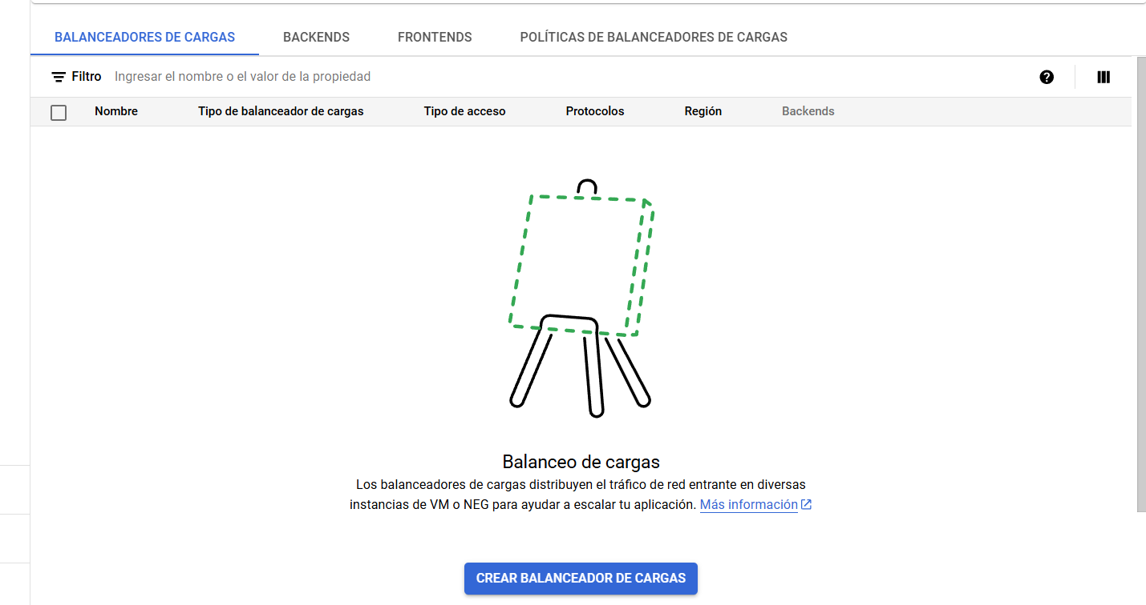
Configuración del Balanceador de Carga

Slide 43
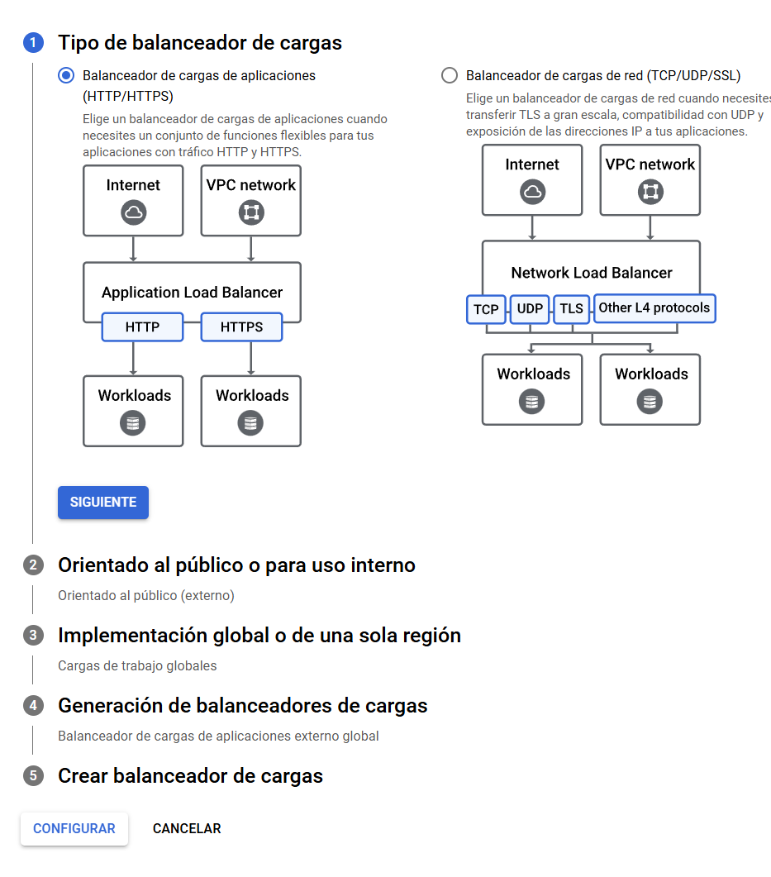


Slide 44

Configuración del Balanceador de Carga
- Vamos a Network Services --> Balanceo de carga.
- Hacemos clic en Crear balanceador de carga y seleccionamos HTTP y HHTPS Load Balancer.
- Configuramos:
- Backend:
- Seleccionamos el grupo de instancias `grupo-novusnoc-pablo`
- Configuramos los puertos (80 para HTTP).
- Creamos una verificación de estado:
- Tipo: HTTP
- Puerto: 80
- Ruta: `/`.
- Frontend:
- Creamos una regla de reenvío para el puerto 80.
- Seleccionamos una nueva dirección IP global.
- Hacemos clic en Crear.

Slide 45


¿Qué es la verificación de estado?:
La verificación de estado es un mecanismo que usa el balanceador de carga para verificar que las instancias estén funcionando correctamente.
- Cómo funciona:
- Envía solicitudes HTTP/HTTPS a una ruta especificada.
- Si la instancia responde con un código de estado exitoso (como 200), se considera saludable.
- Propósito:
- Asegurar que solo las instancias saludables reciban tráfico.
- Retirar temporalmente las instancias que no pasan la verificación.

Slide 46

4º Pruebas de Autoscaling
- Simulamos carga en la instancia principal:
- Instalamos herramientas de prueba:
sudo apt install stress
- Generamos carga:
stress --cpu 4 --timeout 300
- Observamos cómo se crean nuevas instancias en Compute Engine --> Grupos de instancias.
- Verificamos que el balanceador distribuye el tráfico entre las instancias activas.
- Confirmamos que las instancias adicionales se eliminan cuando la carga disminuye.

Slide 47


Slide 48


Slide 49



